Slide 1
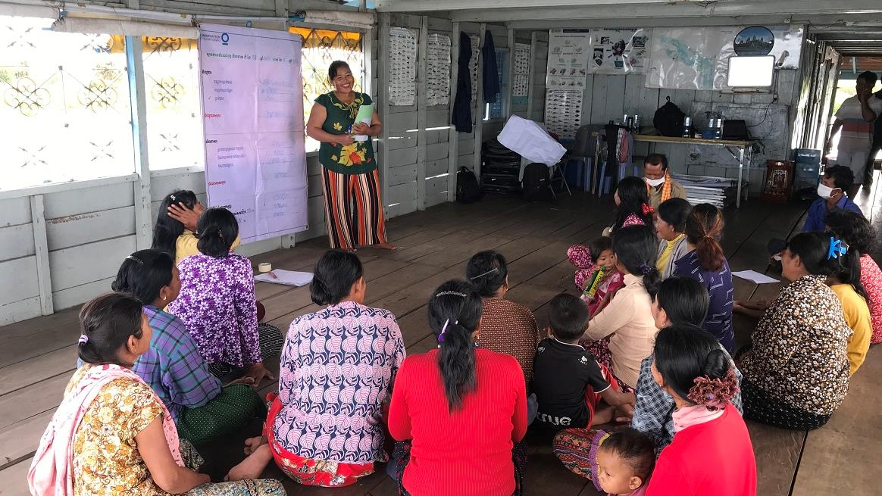
Reunión del grupo de ahorros de mujeres en Ou Akol, Camboya. © Sokrith Heng, Conservation International
Empoderando a
las mujeres en la conservación
PRODUCTO DE CONOCIMIENTO
Keiruna
inc
MÓDULOS DE CAPACITACIÓN

Slide 2
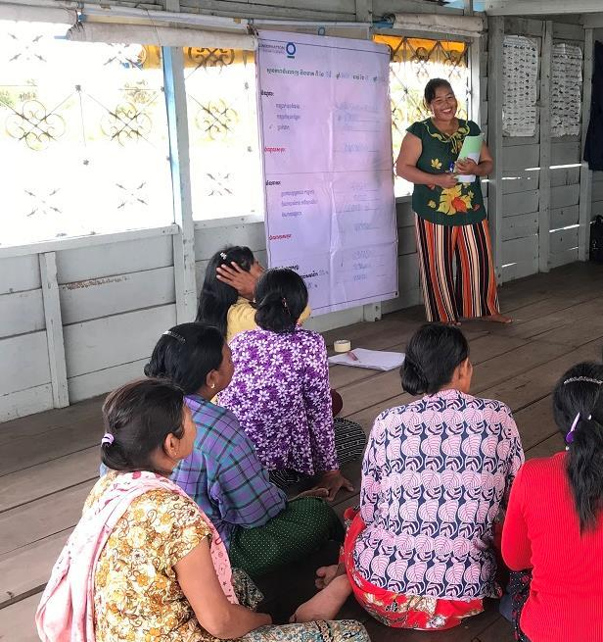
Acerca
Este producto de conocimiento se basa en las experiencias, ideas, y lecciones aprendidas de los beneficiarios del CEPF en el Hotspot Indo-Birmania, así como en las buenas prácticas generales para la transversalización de género en proyectos de conservación. Su objetivo es proporcionar información útil y pautas para apoyar a las mujeres en la conservación. Material licenciado bajo CC BY-NC 4.0
Financiado como parte de la serie de recursos de aprendizaje "Construyendo sobre el éxito" del CEPF, cuyo objetivo es promover prácticas de conservación eficaces en todo el planeta.
Cómo utilizar
Se trata de una guía de capacitación con 3 módulos que puede ser autoguiada o impartida por un profesional de capacitación a un grupo, incluye más detalle en el archivo de apuntes de capacitación.
Para obtener información más detallada sobre cualquier de los temas cubiertos, hay varias referencias útiles disponibles que se encuentran en el Anexo (Aprendizaje Adicional).
El CEPF es una iniciativa conjunta de l’Agence Française de Développement, Conservation International, la Unión Europea, el Fondo Mundial para el Medio Ambiente, el Gobierno de Japón, y el Banco Mundial.
Publicado 2021 | Autor: Tara Sayuri Whitty, PhD. @ Keiruna Inc
Traducción: Ellie Bergstrom, Ph.D.

Slide 3
EMPODERANDO A LAS MUJERES EN LA CONSERVACIÓN
Módulos
Módulo 1
Módulo 2
Módulo 3
Anexo
Por qué el género es importante en la conservación
Marco de empoderar a las mujeres en conservación
Formas de pensar y trabajar
Aprendizaje Adicional:
Recursos útiles

Slide 4
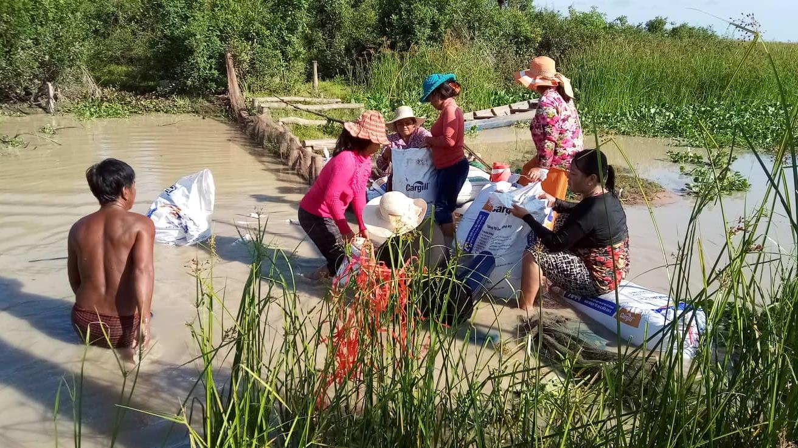
EMPODERANDO A LAS MUJERES EN LA CONSERVACIÓN
El grupo de mujeres de Ou Akol ayuda a construir una barrera para la gestión pesquera. © Conservation International
Módulo 2
Marco de empoderar a las mujeres en conservación

Slide 5
Módulo 2 | MARCO
En este módulo, presentamos un marco que puede guiar la transversalización de género en sus proyectos.
Explicaremos los componentes del marco con algunos ejemplos del trabajo y las experiencias compartidas por los beneficiarios del CEPF en el Hotspot Indo-Birmania.
¿Cómo puede continuar la participación de las mujeres en el futuro?
¿Cómo podemos promover y apoyar una inclusión más significativa de las mujeres?
¿Cuál es la situación actual de las mujeres?
¿Cómo es posible que participen más mujeres?
¿Cómo podemos desarrollar la capacidad para la participación de las mujeres?
Objetivo: La participación de las mujeres

Slide 6
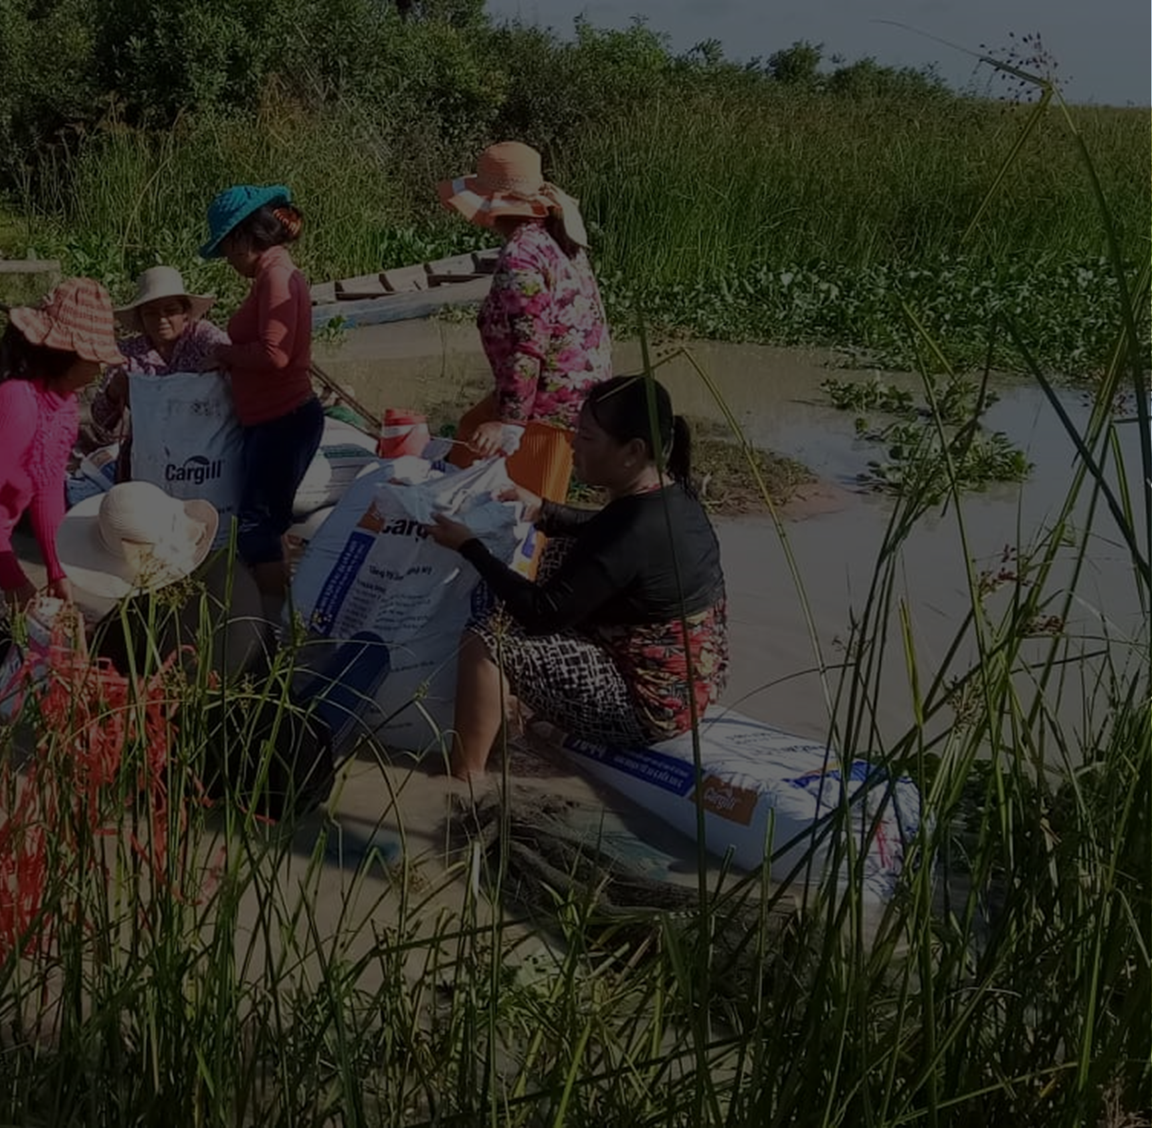
Módulo 2 | MARCO
El objetivo de la inclusión femenina
¿Cómo puede continuar la participación de las mujeres en el futuro?
Las instituciones y los proyectos pueden desarrollar metas para la participación de las mujeres en la conservación, incluyendo cualquier política, objetivo, y principio rector.
¿Cómo podemos promover y apoyar una inclusión más significativa de las mujeres?
La motivación atrás de estas metas puede venir de:
Su creencia de que las mujeres deben ser incluidas.
La política de género de su organización.
Los requisitos e intereses de su donante/fuente de financiación.
Los intereses de la comunidad de su proyecto.
No importa cuál sea la motivación, es importante que su organización comprenda claramente por qué es importante involucrar a las mujeres en la conservación y cuáles son sus objetivos específicos para promover la inclusión de género en su trabajo.
¿Cuál es la situación actual de las mujeres?
¿Cómo es posible que participen más mujeres?
¿Cómo podemos desarrollar la capacidad para la participación de las mujeres?
Objetivo: La participación de las mujeres
Objetivo: La participación de las mujeres

Slide 7
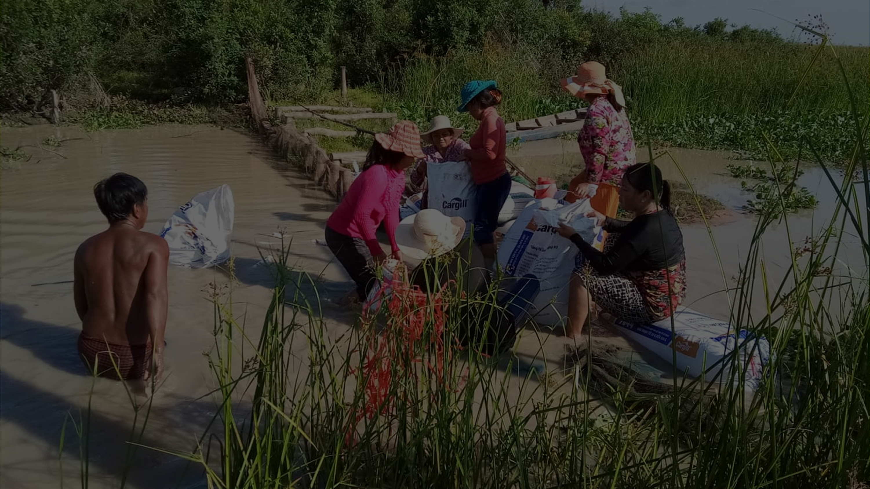
Módulo 2 | MARCO
Identificación de metas
Conectando metas con acciones
¿Qué objetivos / requisitos relacionados con el género necesita incluir en su trabajo?
¿Qué políticas nacionales relacionadas con el género deben incorporarse en su organización y proyecto?
Si no hay metas relacionadas con el género para su proyecto u organización, ¿cómo trabajará para desarrollarlas?
¿Su equipo comprende estos objetivos y políticas?
¿Las metas están vinculadas a objetivos claros y factibles?
¿Cómo evaluará si ha logrado alguno de estos objetivos?
Los objetivos y las políticas de su organización (si los hay)
Sus metas relacionadas con el género en sus proyectos
Los requisitos, si los hay, de sus donantes/fuentes de financiamiento relacionados con el género
Regulaciones nacionales que apoyan la participación/los derechos de las mujeres en la conservación y, en general, en las comunidades, la educación, y el trabajo
Las políticas y estrategias relacionadas con el género para las plataformas/redes/consorcios con los que usted trabaja

Slide 8
Algunos Ejemplos
Módulo 2 | MARCO
Política y estrategia nacional
Camboya:
Ley nacional de Camboya que exige a las organizaciones, incluyendo las organizaciones de conservación, que proporcionen licencia de maternidad a sus empleadas
Un proyecto que trabaja para apoyar la participación de las mujeres en los Comités Pesqueros Comunitarios, que tiene el mandato de la Política y Estrategia Nacional de Transversalización de Género en el Sector Pesquero de Camboya, respaldado por la Administración Pesquera para “mejorar la igualdad de género en el sector pesquero a través de la cooperación activa de mujeres y hombres..."
La promoción del desarrollo de políticas de género
Miembros electos del Comité Pesquero Comunitario. © FACT
El Equipo de la Coalición de Acción Pesquera (Fisheries Action Coalition Team, FACT) en Camboya fomenta a los Comités Pesqueros Comunitarios a desarrollar una política de género sobre la composición de los comités.

Slide 9
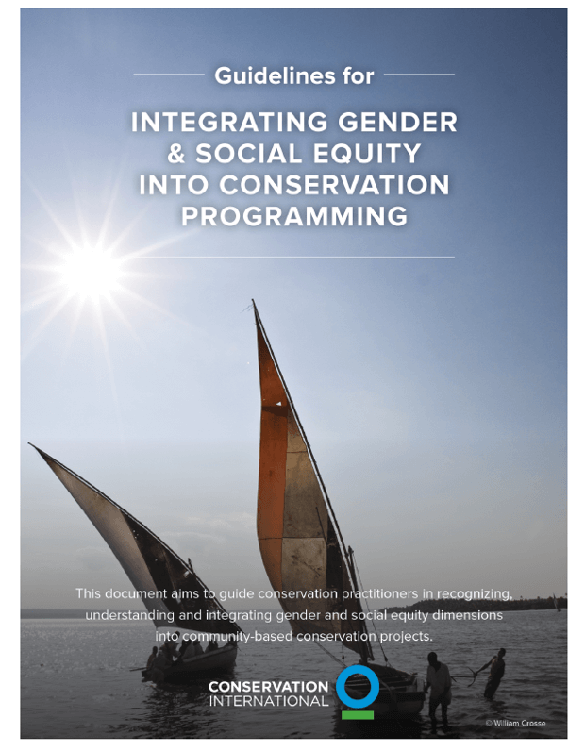
Algunos Ejemplos
Módulo 2 | MARCO
Estrategias y políticas de las organizaciones
Highlander Association (HA) en Camboya:
Política de género con el objetivo de igualdad (50:50) de representación de género en las actividades + promoción de mujeres en puestos de liderazgo
La estrategia 2021-2025 incluye el objetivo de que más mujeres participen en la toma de decisiones
My Village en Camboya desarrolló una política de género para guiar a los empleados sobre cómo involucrar a mujeres y hombres en el ciclo de gestión de proyectos
La Red de protección de los ríos 3S (3SPN) en Tailandia: la política de género incluye la consideración del género en la contratación de personal, proyectos y M&E, y cómo aplicar su presupuesto a la transversalización de género
Las pautas de Conservation International para la integración de la equidad de género en los proyectos de conservación

Slide 10
Módulo 2 | MARCO
Hacer que la participación en la conservación sea más accesible para las mujeres
¿Cómo puede continuar la participación de las mujeres en el futuro?
¿Cómo podemos promover y apoyar una inclusión más significativa de las mujeres?
Comprender el contexto actual de género y conservación en su proyecto y organización.
Trabajar para crear un entorno propicio en comunidades e instituciones.
Desarrollar habilidades y capacidades para la participación de las mujeres en la conservación
¿Cuál es la situación actual de las mujeres?
¿Cómo es posible que participen más mujeres?
¿Cómo podemos desarrollar la capacidad para la participación de las mujeres?
Objetivo: La participación de las mujeres

Slide 11
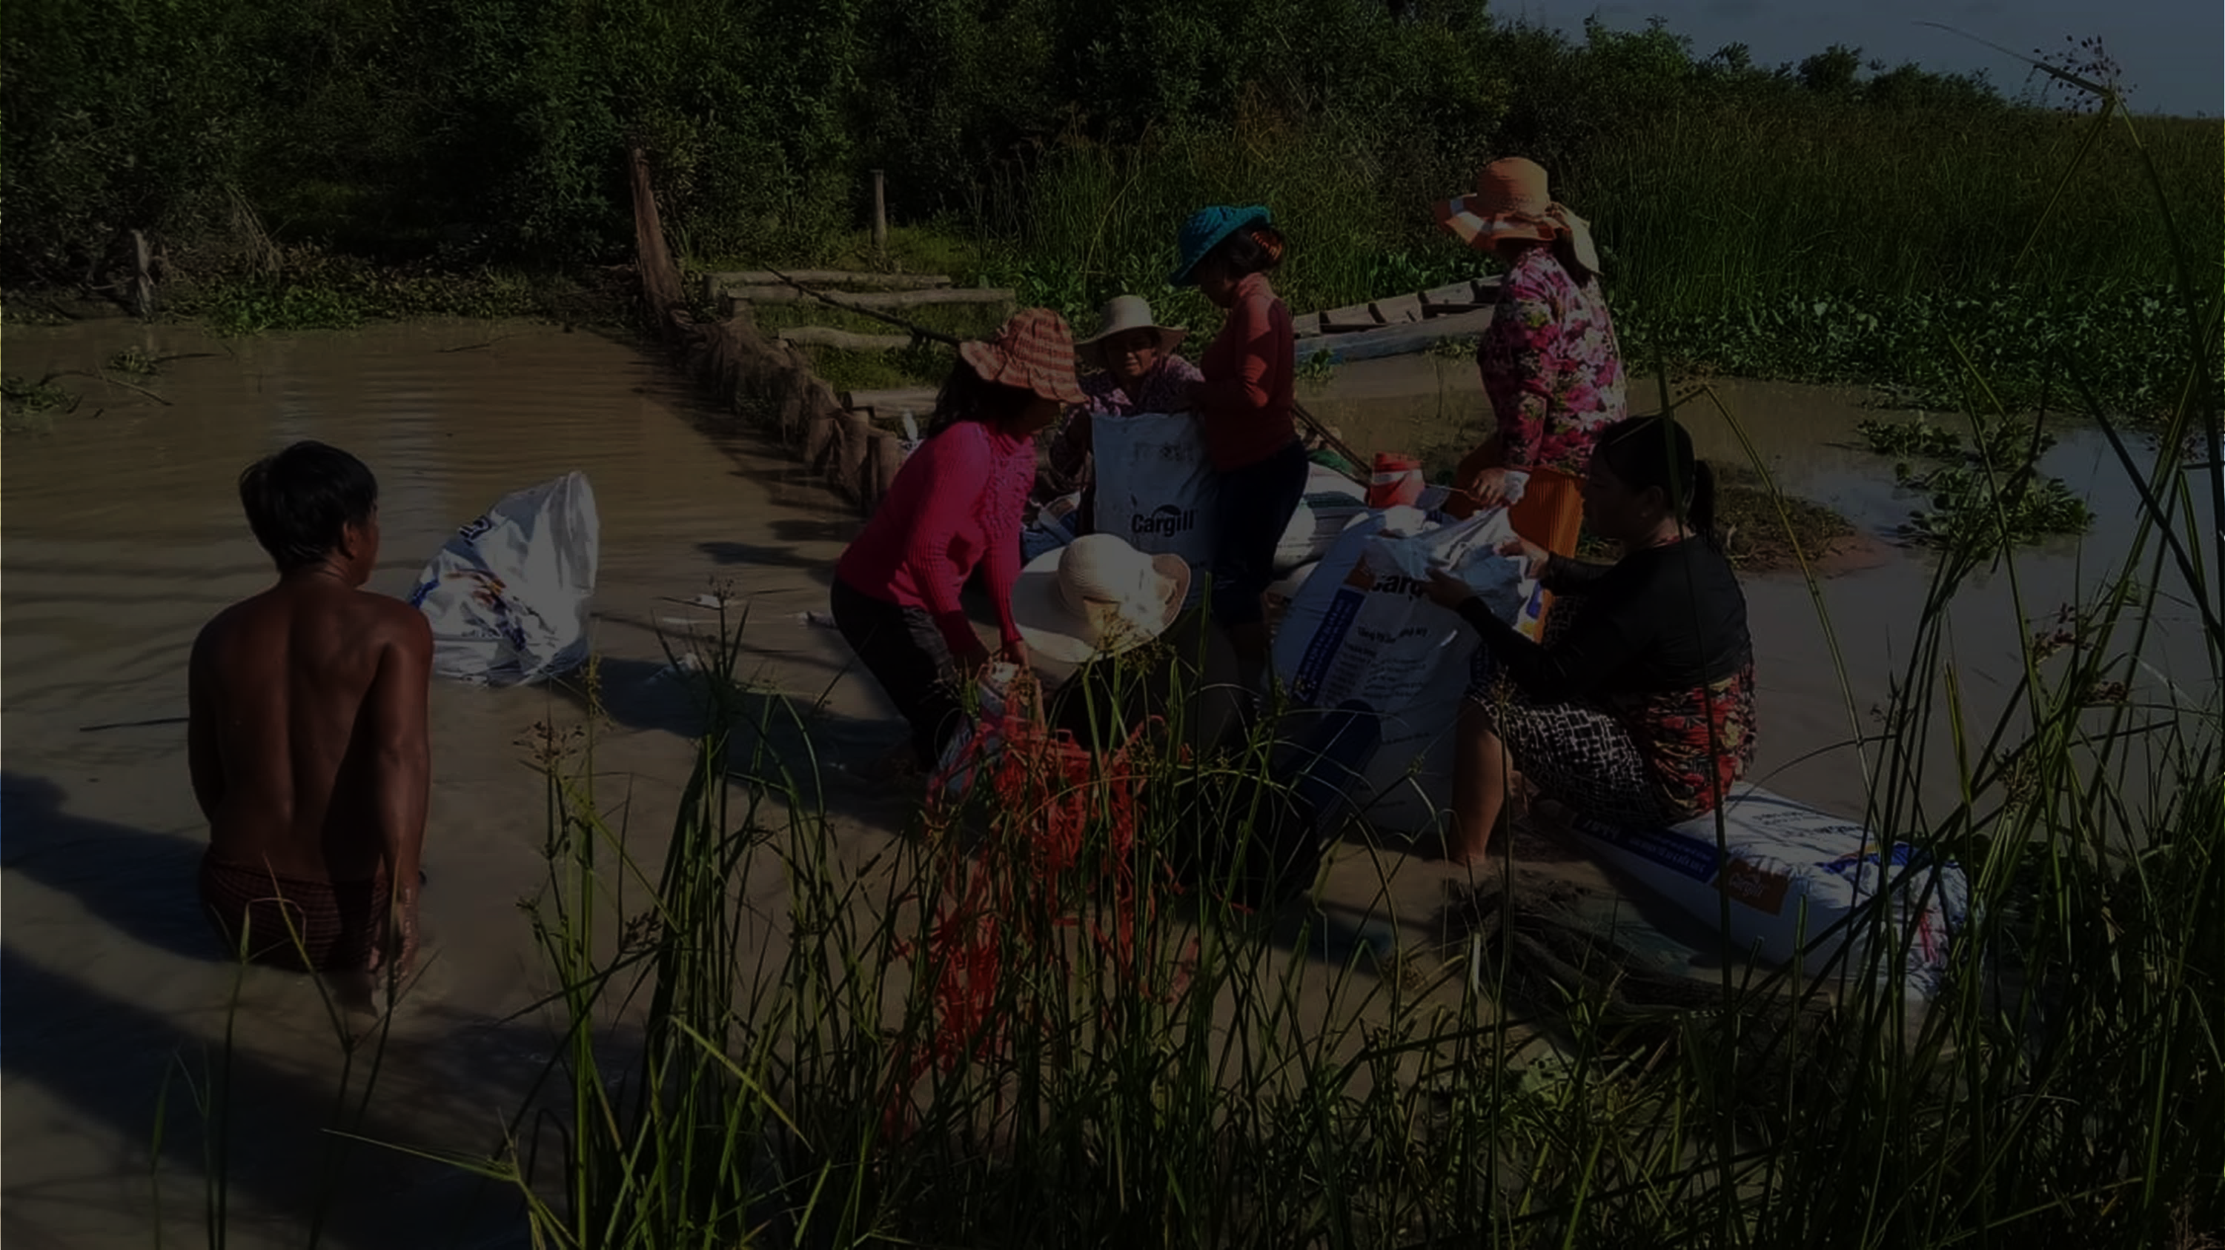
Módulo 2 | MARCO
CONTEXTO DE GÉNERO
qué hacen las mujeres actualmente (y por qué) y qué podrían hacer potencialmente
Comprender el contexto actual de género y conservación en su proyecto y organización.
Esto incluye:
→ Los roles de las mujeres en sus comunidades y hogares
→ Participación de las mujeres en la conservación
→ Barreras a la participación de las mujeres
→ Oportunidades para una mayor participación
→ Apoyar las necesidades de empoderamiento

Slide 12
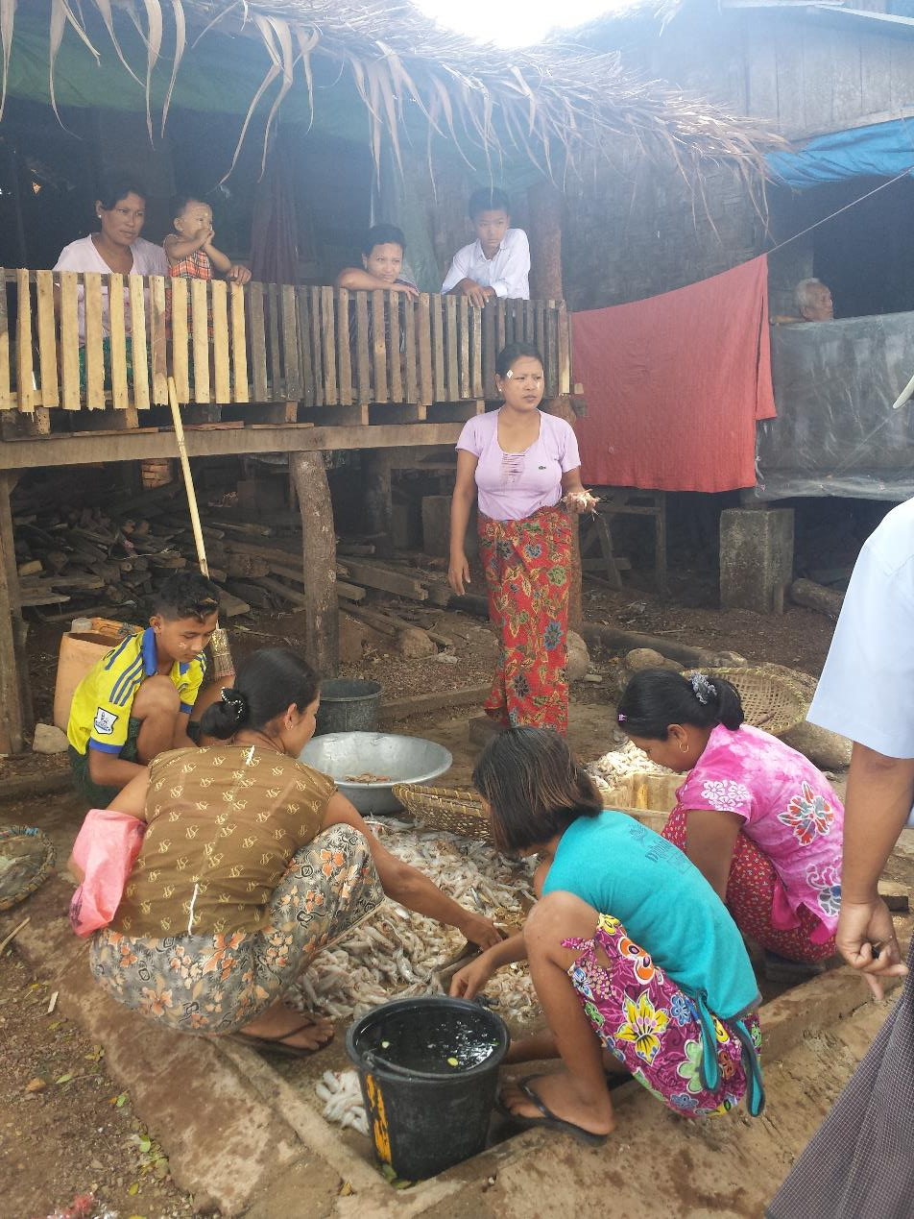
Módulo 2 | MARCO
CONTEXTO DE GÉNERO
En muchas comunidades rurales en el Hotspot Indo-Birmania, incluyendo las comunidades indígenas:
Normas de género:
Se supone que las mujeres deben concentrarse en las tareas del hogar y el cuidado de los niños.
Se desaconseja participar en actividades fuera de las tareas del hogar y fuera de la comunidad.
Las condiciones comunes incluyen:
Las mujeres tienen menos acceso a la educación que los hombres y un nivel de alfabetización relativamente bajo.
Oportunidades laborales desiguales.
Las mujeres se sienten tímidas/reacias a participar activamente o hablar, e incluso si lo hacen, es común que sus voces no sean escuchadas.
Las mujeres son especialmente vulnerables a la degradación o pérdida de tierras: dado que muchas veces la recolecta de agua, plantas, y leña es el trabajo de las mujeres.
Mujeres clasificando las capturas de pescado y atendiendo a los niños en el estado de Mon, Myanmar. © TSWhitty

Slide 13
Módulo 2 | MARCO
CONTEXTO DE GÉNERO
Descubrimos que las mujeres eran muy influyentes como comunicadoras, ya que utilizan un enfoque más diplomático y menos conflictivo que los hombres. Fue útil tener hombres y mujeres involucrados en el diseño de actividades y enfoques de gestión, ya que trajeron diferentes perspectivas.
WorldFish | Camboya
Las mujeres también tienen puntos fuertes actuales - y futuros - que pueden contribuir a los esfuerzos de conservación y construcción de comunidades.
En los hogares, las mujeres pueden desempeñar un papel activo, por ejemplo, administrar las finanzas del hogar.
Las mujeres están muy involucradas en el trabajo en cadenas comerciales relacionadas con los recursos naturales
Se considera que las mujeres son fuertes en cuanto a gestión financiera, transparencia, y responsabilidad, por lo que involucrarlas en posiciones financieras es un buen primer paso. El proyecto optó por involucrar a las mujeres basándose en sus funciones actuales (secretariales y financieras) como punto de partida para avanzar hacia más funciones de liderazgo
FACT | Camboya

Slide 14
Módulo 2 | MARCO
CONTEXTO DE GÉNERO
ANÁLISIS DE GÉNERO
qué hacen las mujeres actualmente (y por qué) y qué podrían hacer potencialmente
una evaluación de las normas de género y los roles de género en hogares, comunidades, y áreas específicas de trabajo (por ejemplo, la conservación)
Una definición:
“El proceso de recopilación e interpretación de información sobre los roles y responsabilidades respectivos entre mujeres y hombres en seis dominios de actividad:
prácticas y participación;
acceso a recursos;
conocimiento y creencias;
leyes;
políticas;
e instituciones reguladoras”
El Conjunto de herramientas de género del CEPF

Slide 15
Módulo 2 | MARCO
ANÁLISIS DE GÉNERO
LOS TEMAS CLAVES INCLUYEN:
Normas de género
Lo que las mujeres y los hombres deben y pueden hacer, de acuerdo con las normas locales.
Barreras para una mayor participación en la conservación
Normas sociales que limitan las actividades de las mujeres
Desafíos logísticos planteados por las tareas domésticas
Preocupaciones de seguridad (especialmente relacionadas con patrullar o viajar solas)
Habilidades, confianza, y capacidades limitadas.
Roles de género en hogares y comunidades (y/u organizaciones y posiciones de influencia, según su enfoque).
Roles y experiencias de género en el uso, manejo, y conservación de los recursos naturales, incluyendo su dependencia de los recursos naturales.
Oportunidades para una mayor participación en la conservación
El tipo de apoyo que se necesitaría para ayudar a las mujeres a aprovechar estas oportunidades
Las áreas de interés de las mujeres en la participación
Las formas de reducir las barreras a la participación de las mujeres (sin ser disruptivas y causar conflictos en los hogares o comunidades).
Habilidades y conocimientos:
Específicos relacionados con actividades y roles
Potenciales que pueden desarrollarse y son necesarios para una mayor participación en la conservación.

Slide 16
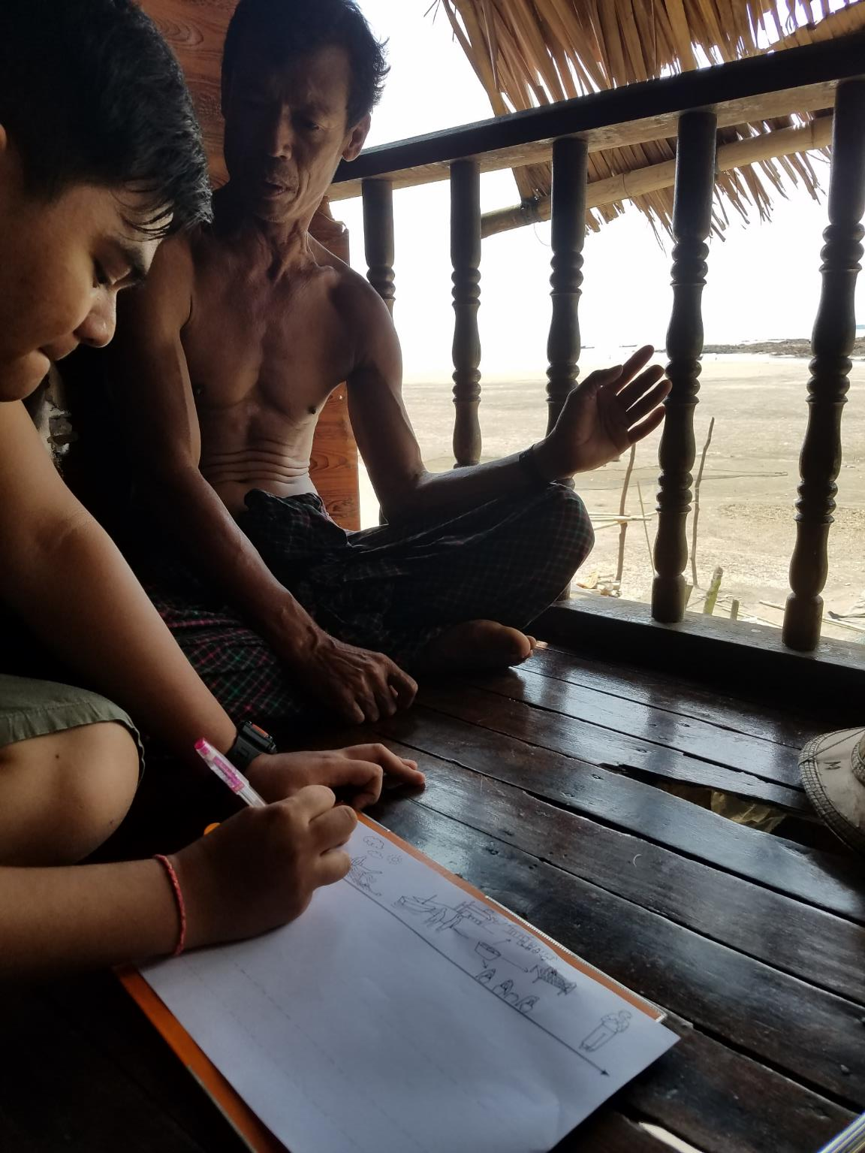
Módulo 2 | MARCO
ANÁLISIS DE GÉNERO
Se puede realizar a través de una combinación de:
• Entrevistas
• Discusiones de grupos focales
• Revisión de informes y datos existentes
Se debe tener cuidado de recopilar información que sea representativa de la comunidad
→ incluyendo hombres, mujeres, niños, y niñas de diferentes etnias, religiones, nivel socioeconómico, etc.
La documentación de las actividades y experiencias diarias relacionadas con la pesca de hombres y mujeres, Myanmar © TSWhitty

Slide 17
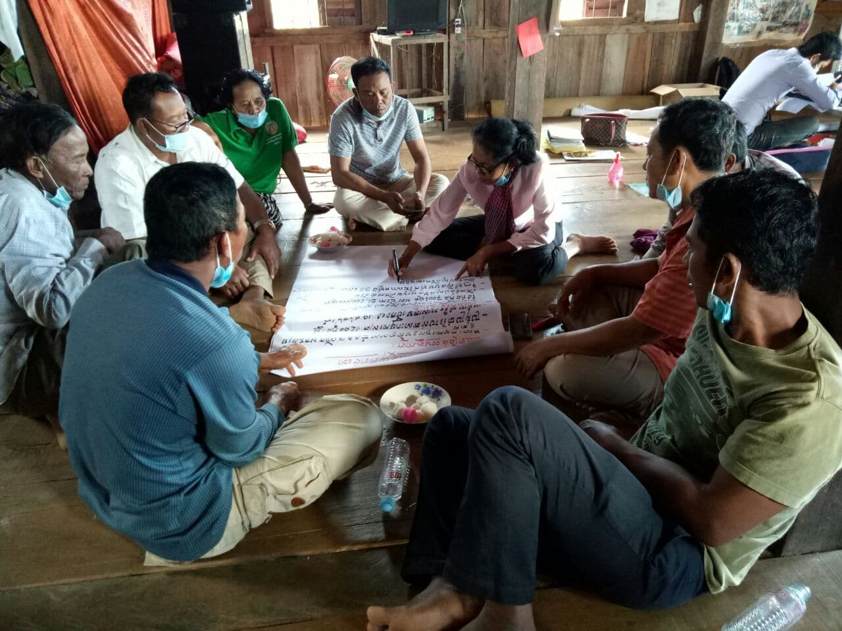
Módulo 2 | MARCO
para realizar un
ANÁLISIS DE GÉNERO
1
Identificar preguntas claves de género - lo que se necesita saber para apoyar mejor la participación de las mujeres.
Hay muchas estrategias, pero en general:
2
Revisar los informes o datos existentes relacionados con los roles de género en los hogares, las comunidades, los medios de vida, etc.
3
Elegir métodos/conjuntos de herramientas, asegurándose de adaptarlos a su proyecto.
4
Seleccionar una muestra representativa de miembros de la comunidad para entrevistarlos o unirse a las discusiones de los grupos focales.
Discusiones de grupo administradas por mujeres sobre la gestión de los recursos pesqueros.
© FACT
5
Analizar los datos para sintetizar las respuestas a sus preguntas claves.

Slide 18
Módulo 2 | MARCO
algunas herramientas de
ANÁLISIS DE GÉNERO
Cuestionario sobre normas y roles de género
Mapeo de recursos
Guías para entrevistas y discusiones
Cuestionario estructurado que pregunta sobre las expectativas y roles de mujeres, hombres, niñas, niños en la comunidad + uso y manejo de recursos naturales.
Elaboración de mapas de los recursos utilizados por mujeres y hombres, incluyendo el etiquetado de los recursos, cómo se utilizan, y quién los utiliza.
Preguntas abiertas y/o una lista de temas para orientar entrevistas más detalladas o discusiones en grupo sobre las normas, los problemas, y experiencias de género.
Calendario estacional
Mapeo de viaje
Describe las diferentes actividades de las mujeres y los hombres a lo largo de las estaciones - dado que muchas veces el uso de los recursos naturales cambia con las estaciones, también las actividades de las personas.
Documentar cómo las mujeres y los hombres experimentan sus días o ciertos procesos (por ejemplo, el proceso desde la pesca hasta la venta de productos pesqueros), incluyendo sus actividades y sentimientos.

Slide 19
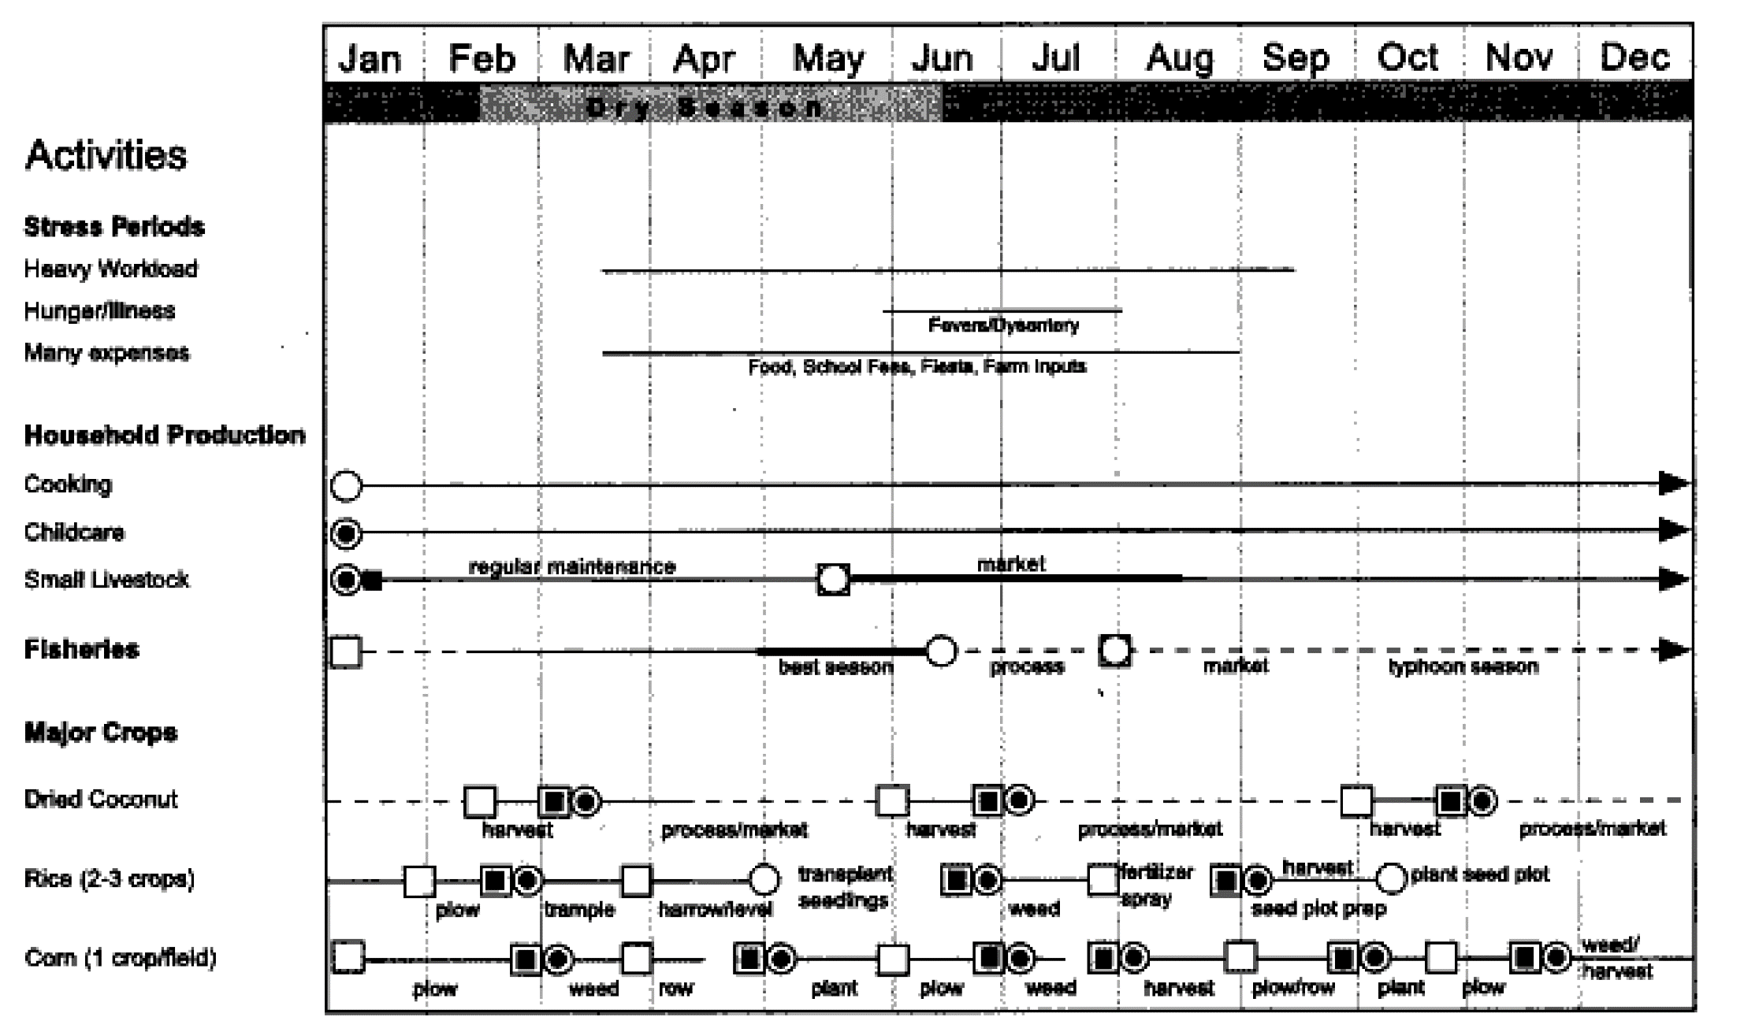
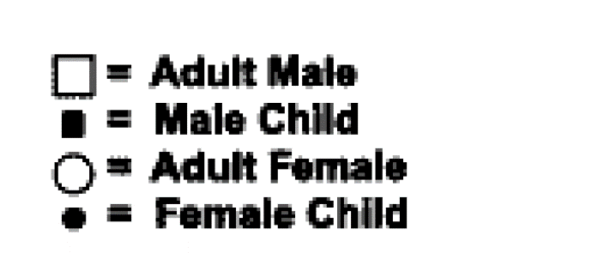
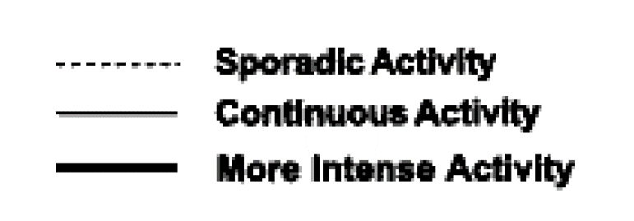
Calendario estacional
Describe las diferentes actividades de las mujeres y los hombres a lo largo de las estaciones - dado que muchas veces el uso de los recursos naturales cambia con las estaciones, también las actividades de las personas
Módulo 2 | MARCO
EJEMPLO:
Este calendario estacional documenta las actividades de hombres, mujeres, niños, y niñas relacionadas con las tareas del hogar, la pesca, y la agricultura.
Las actividades de los hombres están marcadas con un cuadrado blanco al principio, las de las mujeres con un círculo blanco - la línea indica la intensidad de sus actividades.
También hay notas sobre el tipo de actividad

Slide 20
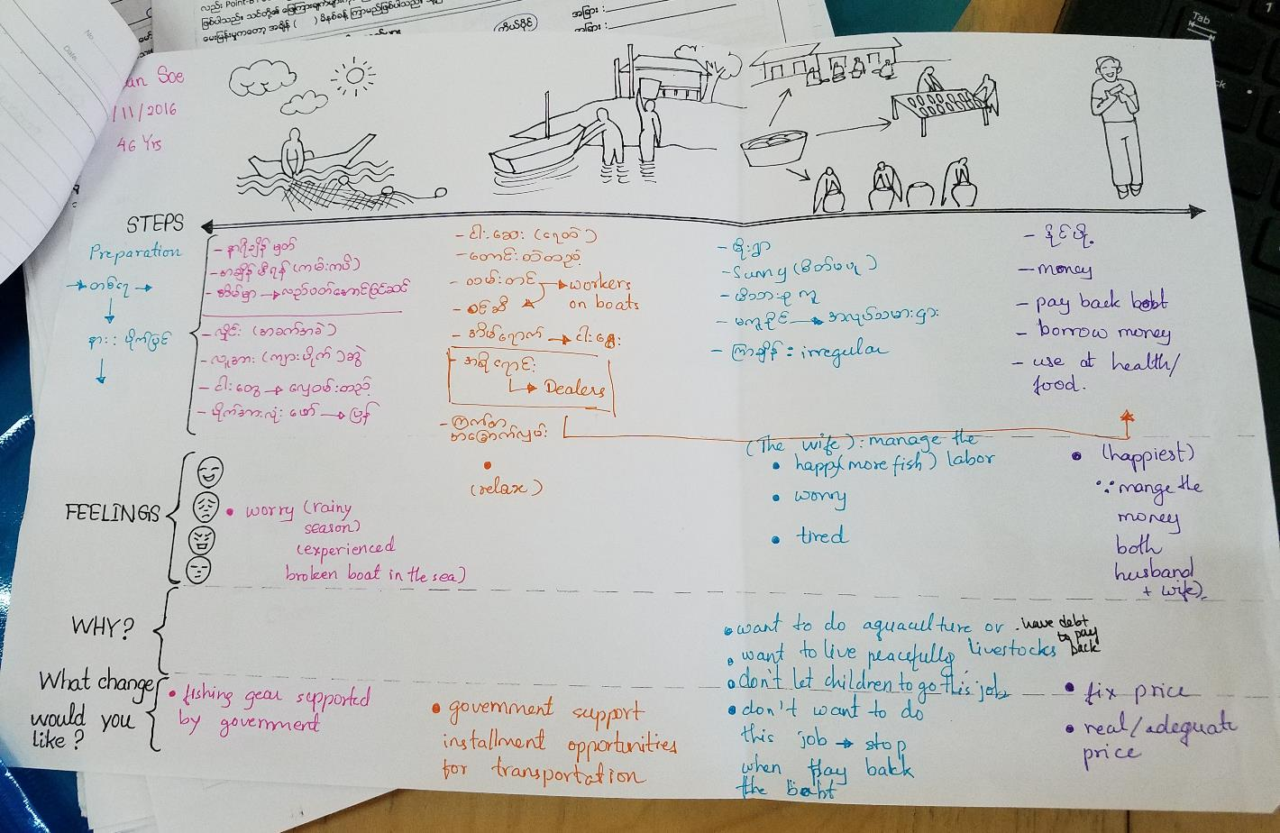
Mapeo de viaje
Documentar cómo las mujeres y los hombres experimentan sus días o ciertos procesos (por ejemplo, el proceso desde la pesca hasta la venta de productos pesqueros), incluyendo sus actividades y sentimientos
Módulo 2 | MARCO
EJEMPLO:
En el Mapa de Viaje pidió a los entrevistados que describieran sus actividades, sentimientos (y por qué), y los cambios deseados durante las diferentes actividades pesqueras:
salir a pescar
descarga de capturas
procesamiento de productos pesqueros
venta de pescado y productos pesqueros.
Se utilizó para comprender las diferentes experiencias de hombres y mujeres en la pesca en el estado de Mon, Myanmar
Mapa de viaje para la investigación pesquera en el estado de Mon, Myanmar. © TSWhitty

Slide 21
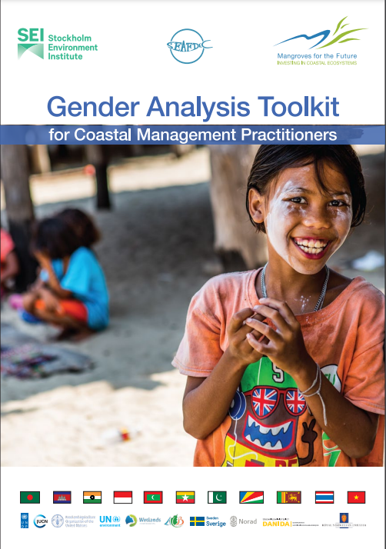
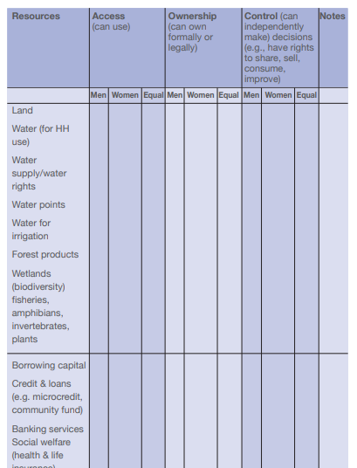
Cuestionario sobre normas y roles de género:
Guías para entrevistas y discusiones
Preguntas abiertas y/o una lista de temas para orientar entrevistas más detalladas o discusiones en grupo sobre las normas, los problemas, y experiencias de género
Módulo 2 | MARCO
Cuestionario estructurado que pregunta sobre las expectativas y roles de mujeres, hombres, niñas, niños en la comunidad + uso y manejo de recursos naturales
EJEMPLO:
Los Manglares para el Futuro Análisis de Género para Profesionales del Manejo Costero (“Mangroves for the Future Gender Analysis Toolkit for Coastal Management Practitioners”):
este conjunto de herramientas es una guía excelente a través del proceso de análisis de género, e incluye guías de entrevistas y plantillas para completar

Slide 22
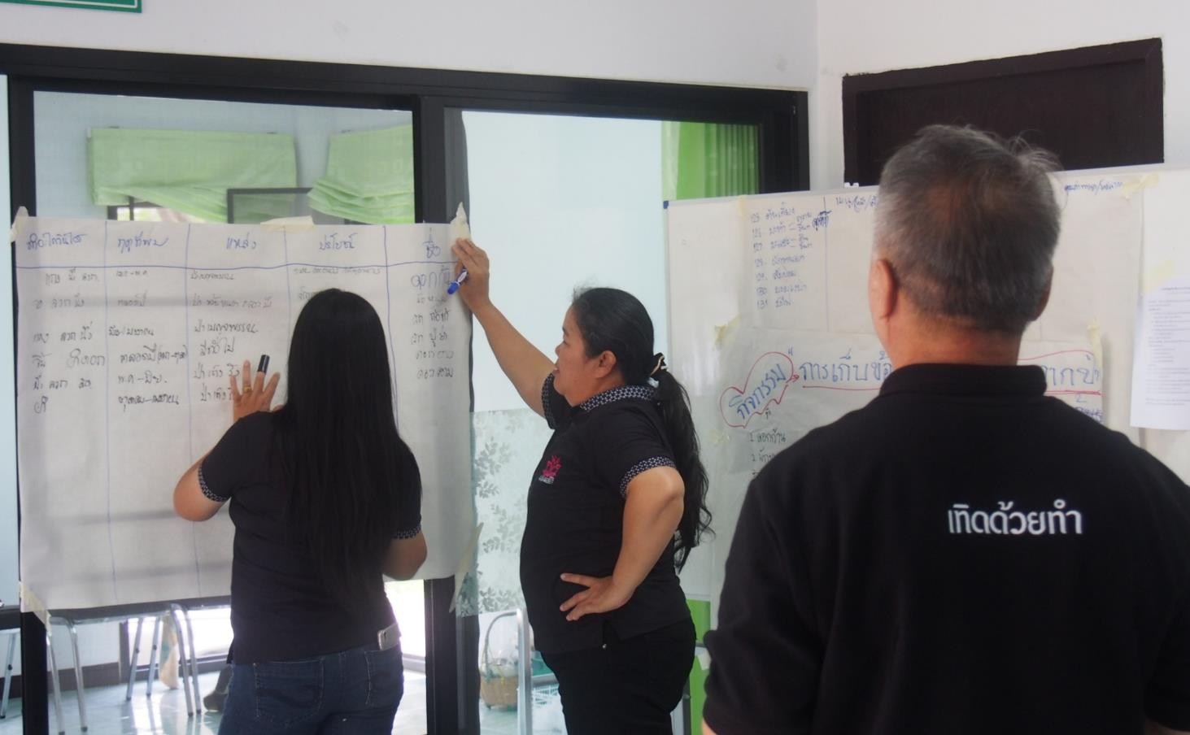
Hay muchos conjuntos de herramientas para el análisis de género. Se puede adaptar estos conjuntos de herramientas según sea necesario para que estén mejor alineados con el contexto y los objetivos de su proyecto
Módulo 2 | MARCO
El análisis de género también se puede realizar como investigación participativa
(ver Módulo 3)
Investigadores comunitarios revisando datos.
© Teerapong Pomun, MCI

Slide 23
Módulo 2 | MARCO
Hacer con que la participación de las mujeres sea más accesible
¿ Cómo puede trabajar para crear un entorno propicio en las comunidades e instituciones para las mujeres?
¿Cuáles son las barreras para la participación de las mujeres?
¿Cómo se pueden reducir o adaptar estas barreras para facilitar la participación de las mujeres?
Trabajar para crear un entorno propicio en comunidades e instituciones.

Slide 24
Módulo 2 | MARCO
Hacer con que la participación de las mujeres sea más accesible
¡La información del
Análisis de género
¿ Cómo puede trabajar para crear un entorno propicio en las comunidades e instituciones para las mujeres?
¿Cuáles son las barreras para la participación de las mujeres?
→ ¿Cómo se pueden reducir o adaptar estas barreras para facilitar la participación de las mujeres?
le ayudará a responder estas preguntas!

Slide 25
Módulo 2 | MARCO
Los desafíos comunes para la participación de las mujeres incluyen:
Normas de género
Falta de tiempo y energía
Experiencia y confianza limitada
que desalientan la participación activa de las mujeres fuera del hogar y los roles de género tradicionales en la comunidad
Las mujeres suelen estar muy ocupadas con las tareas domésticas y otros roles tradicionales, por lo que les resulta difícil encontrar tiempo para nuevas actividades
Sin experiencia en liderazgo, oratoria, etc., y con una educación limitada, las mujeres muchas veces dudan o son tímidas para participar, y necesitan apoyo para desarrollar sus habilidades

Slide 26
Módulo 2 | MARCO
Preguntas claves para considerar :
¿Qué puede hacer nuestro proyecto y nuestra organización para reducir las barreras a la participación de las mujeres - en nuestro proyecto, en la comunidad, en nuestra organización, en posiciones de influencia?
¿Cómo podemos ayudar a las mujeres a sentirse más seguras y cómodas?
¿Cómo podemos ayudar a los esposos, padres, y otros miembros de la familia a apoyar la participación de las mujeres en sus familias?
Preguntas más específicas incluyen:
El lugar donde se sientan las mujeres durante reuniones de ambos sexos: frecuentemente es en la parte de atrás de la sala de reuniones.
¿Quién habla con más frecuencia durante las reuniones y a quién se escucha?
¿Con quién se sentirán cómodas las mujeres hablando y colaborando?
¿Cómo pueden los hombres/miembros de la familia comprometerse a apoyar la participación de las mujeres?

Slide 27
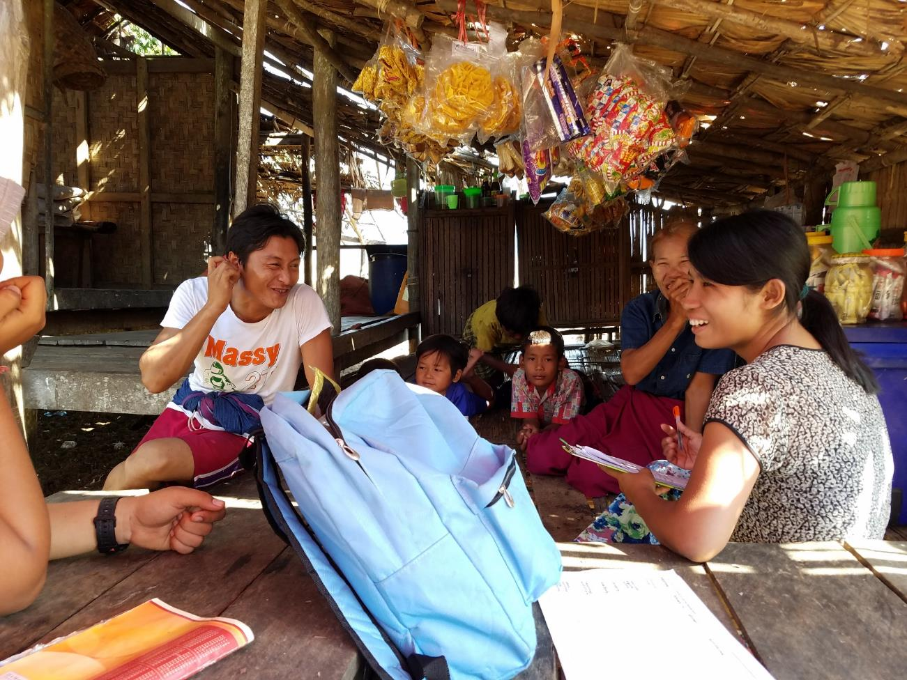
Ejemplos
Módulo 2 | MARCO
Desafío: Las mujeres son tímidas/reacias a participar activamente en actividades.
Posibles estrategias: Contratar/nombrar a personal femenino y/o puntos focales comunitarios para el proyecto. Desarrollar confianza y habilidades a través de capacitaciones y experiencia práctica. Ampliar las voces de las mujeres: moderar las conversaciones/discusiones para permitir que las mujeres hablen, y asegurar de que se tenga en cuenta sus perspectivas. Ofrecer espacios solo para mujeres en determinadas actividades. Conectarse con otras mujeres que son modelos a seguir, incluyendo a través de redes de mujeres.
Las mujeres locales, especialmente las mujeres Moken, se sintieron más cómodas al ser entrevistadas por una investigadora/miembro del personal. Myeik, Myanmar. © TSWhitty

Slide 28
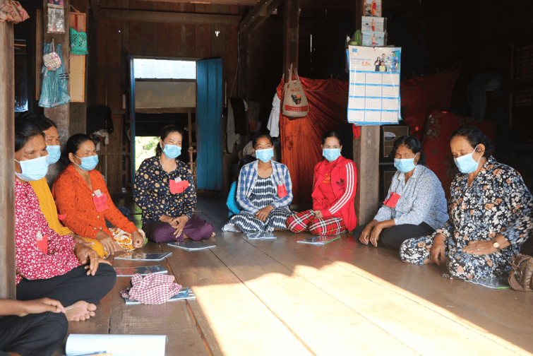
Ejemplos
Módulo 2 | MARCO
Desafío: Las mujeres son tímidas/reacias a participar activamente en actividades.
Desafío: Las mujeres son tímidas/reacias a participar activamente en actividades.
Hacer que el personal femenino se relacione
con las mujeres
Asignar personal femenino para trabajar y actuar como modelos a seguir para las mujeres en las comunidades | HA, Camboya
El personal femenino invierte mucho tiempo y esfuerzo para visitar a las mujeres personalmente en las comunidades para establecer conexiones | HA, Camboya
Hacer que el personal femenino administre las capacitaciones para mujeres de la comunidad | CIYA, Camboya
Espacios para mujeres
Ofrecer espacios exclusivamente para mujeres; cuando las mujeres se sienten cómodas, tienen muchas cosas para compartir | MCI, Tailandia
Moderar las reuniones de manera que aliente a las mujeres a hablar, incluyendo las recién llegadas | FACT, Camboya
Hacer que el personal femenino administre las capacitaciones para mujeres de la comunidad | CIYA, Camboya
Mujeres en una capacitación sobre el cambio climático y gestión de recursos naturales. © FACT

Slide 29
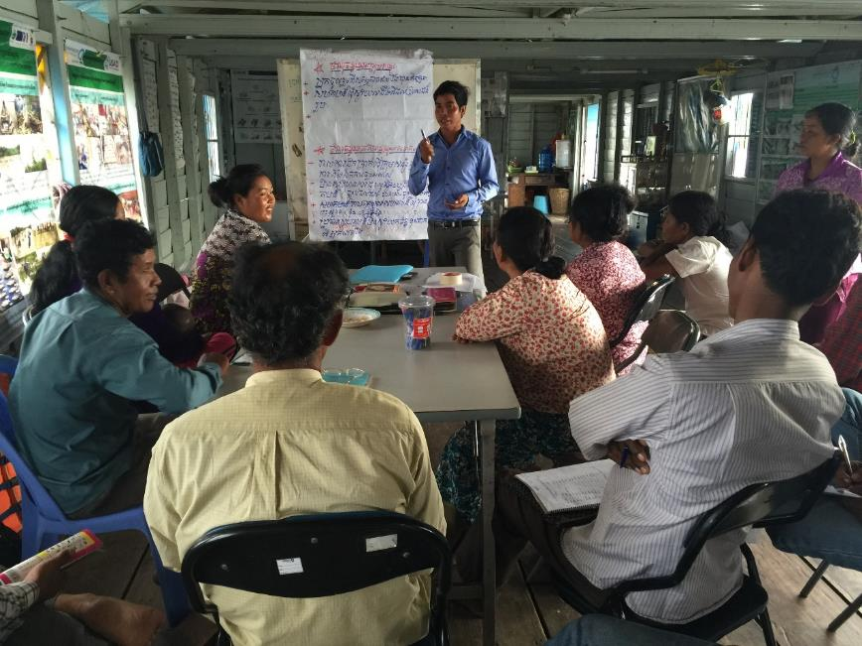
Ejemplos
Módulo 2 | MARCO
Desafío: Familias, maridos preocupados por la participación de las mujeres en las actividades
Posibles estrategias: Actividades de concienciación de género dirigidas a todos los miembros de la comunidad, incluyendo los maridos y las familias. Discusiones con familias, esposos, y mujeres sobre preocupaciones y posibles soluciones. Demostrar la capacidad de las mujeres, incluyendo su capacidad para generar más ingresos mediante el empoderamiento económico.
Empoderamiento económico
Alienta a los beneficiarios a trabajar con la inclusión de las mujeres, por ejemplo, a través de grupos de ahorro, apoyo a las pequeñas empresas, discusiones centradas en las mujeres | SADP, Camboya
Trate de mejorar los medios de vida de las mujeres; cuando tengan más ingresos y conexiones, las condiciones cambiarán y tendrán más influencia y oportunidades | CI, Camboya
Grupo de Ahorros de Mujeres en colaboración con el Comité Pesquero Comunitario, Camboya.
© Layhim Vann, CI

Slide 30
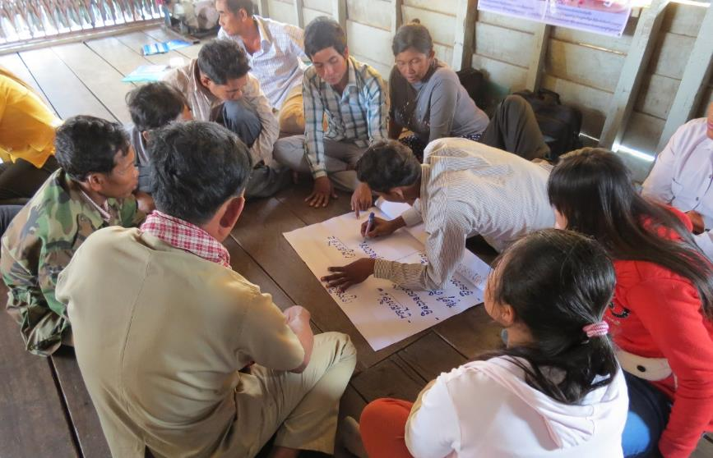
Ejemplos
Módulo 2 | MARCO
Desafío: Familias, maridos preocupados por la participación de las mujeres en las actividades
Capacitación en género con hombres y mujeres, Camboya.
© Conservation International
Incluyendo hombres y familias
Incluir a los hombres en las capacitaciones sobre cuestiones de género | FACT, Camboya
Foro familiar: reunió a los miembros de la familia para analizar las normas y roles de género, y para discutir cómo ampliar las oportunidades para las niñas y mujeres
| HA, Camboya
Trabajar para prevenir/evitar conflictos; involucrar a hombres y mujeres en la explicación del propósito de incluir a las mujeres en la investigación y la abogacía
| MCI, Tailandia
Personas focales femeninas trabajan con familias para explicar cómo se involucrarán las mujeres y para generar confianza - hemos observado que las familias cambian y permiten que las hijas y las esposas se unan a las actividades con más frecuencia | My Village, Camboya
Durante las capacitaciones, use historias y juegos de roles que muestren la importancia de las mujeres; informe a los hombres, incluyendo los miembros del Comité Pesquero Comunitario y las autoridades locales, para ayudarlos a comprender la importancia de la igualdad de género
| CI, Camboya
No busque solo mujeres para participar, sino hombres que trabajarán para apoyar a las mujeres | CIYA, Camboya

Slide 31
Ejemplos
Módulo 2 | MARCO
Desafío: Los horarios de las mujeres son ocupados
Posibles estrategias: Programar actividades en horarios convenientes para las mujeres. Proveer opciones de guardería en los lugares de las actividades. Considerar una compensación por su tiempo (pero este puede ser un tema delicado - ¡tenga cuidado!).
Crear un entorno más propicio dentro de las propias organizaciones
Proyecto de bienestar del personal: clases de apoyo a la atención plena, la meditación; opción de licencia de meditación de 14 días | SADP, Camboya
Espacio en la oficina para niños; tanto hombres como mujeres pueden traer a sus hijos | SADP, Camboya
Discusiones del personal sobre el manejo del trabajo y la familia, entre hombres y mujeres | SADP, Camboya
Flexibilidad en su horario de guardería, licencia de maternidad | 3SPN, Camboya
Considere el género, la edad, la dinámica de poder en las organizaciones y en todas las instituciones.
Desafío: Preocupaciones por la seguridad de las mujeres
Posibles estrategias: Proporcionar opciones de compañeros de viaje si la seguridad durante el viaje es una preocupación. Garantizar que las preocupaciones de las mujeres se tomen en serio y que los hombres asuman un papel para ayudar a abordar estas preocupaciones

Slide 32
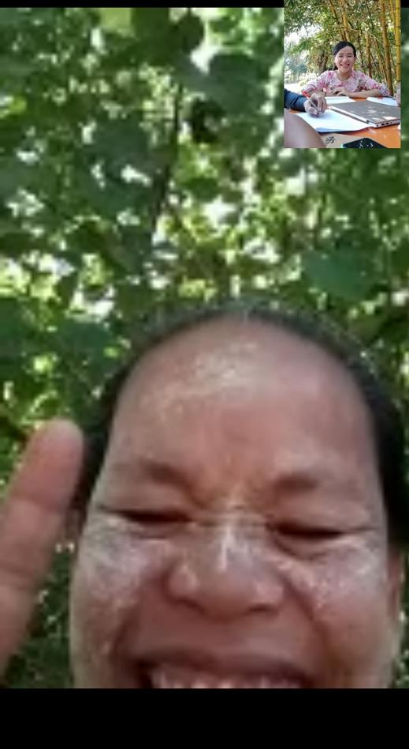
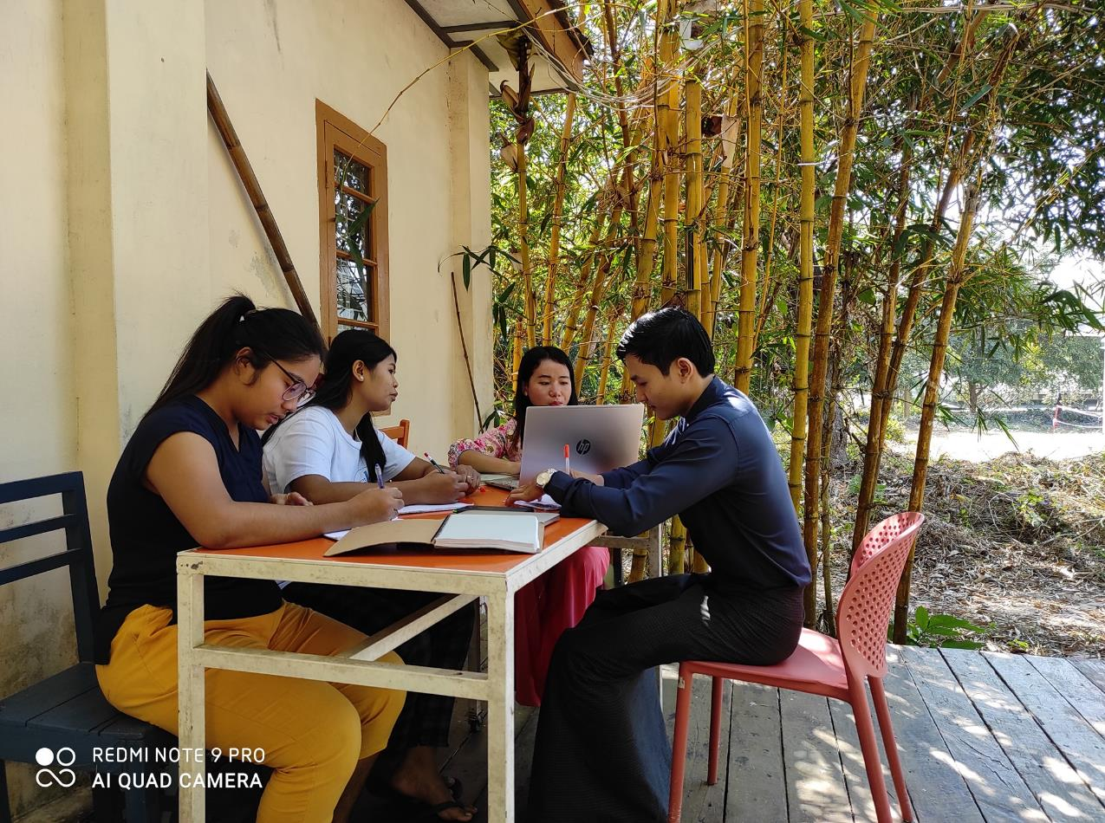
Ejemplos
Módulo 2 | MARCO
Desafío: Los horarios + la seguridad de las mujeres
Tener en cuenta las necesidades de las mujeres al planificar las actividades
Trabajar para consultar a las mujeres personalmente para evaluar sus necesidades y cómo apoyarlas | SADP, Camboya
Durante COVID19, el cambio a reuniones remotas facilitó la participación de las mujeres: menos gastos, más acceso, sin necesidad de viajes arriesgados | CIYA, Camboya
Las mujeres a veces tienen que viajar con niños a reuniones provinciales; a veces los maridos u otros familiares se unen. Por eso, revisamos nuestra política para respaldar la logística y los gastos de viaje de los miembros de la familia | My Village, Camboya
Investigadores jóvenes realizando entrevistas comunitarias con mujeres y hombres por videollamadas. © Yin Yin Htay, Myanmar Coastal Conservation Lab

Slide 33
Ejemplos
Módulo 2 | MARCO
Cómo los proyectos han creado entornos propicios
Consultaron con mujeres sobre cómo crear un entorno más propicio, que incluyó:
Reuniones solo con mujeres: las mujeres parecían sentirse más cómodas hablando con otras mujeres sin hombres alrededor
Hacer que las mujeres compartan el mensaje de por qué es importante participar: una forma poderosa de lograr que más mujeres participen
Solicite a los puntos focales de la comunidad que sugieran horarios/días para las actividades que sean más convenientes para los diferentes miembros de la comunidad, incluyendo las mujeres.
Eventos comunitarios organizados con horarios flexibles - aunque esto puede ser difícil de planificar
WorldFish, Camboya
Al contratar personal, haga un esfuerzo especial para contratar mujeres y población indígena
CIYA, Camboya
El consultor que lidera los componentes de Investigación de Acción Comunitaria permitirá tiempo adicional para realizar visitas domiciliarias, dando prioridad a las mujeres. Este es un espacio más informal para charlar con mujeres más jóvenes y madres solteras
International Rivers, Camboya

Slide 34
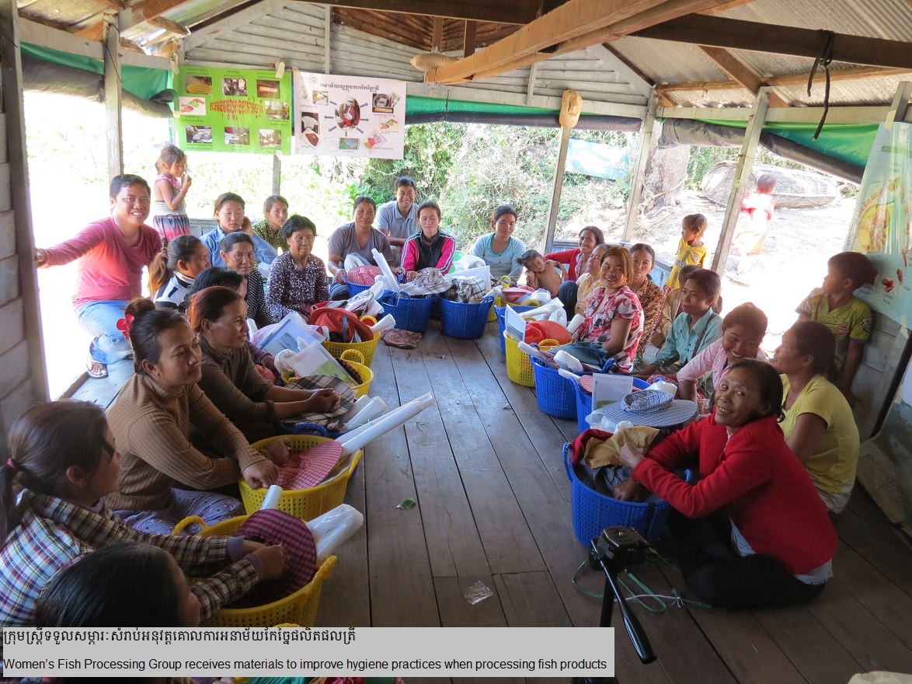
Ejemplos
Módulo 2 | MARCO
Cómo los proyectos han creado entornos propicios
Contrató a una joven como punto focal del personal en las comunidades.
Asegúrese de programar las reuniones en horarios más convenientes para las mujeres.
Anime a las mujeres a que traigan a sus hijos/bebés a las actividades.
Enfocó más en materiales visuales y en hablar, y menos en escribir/la alfabetización (bajas tasas de alfabetización entre las comunidades indígenas, especialmente las mujeres, en esta área).
Animó a las mujeres con más experiencia a ponerse de pie, presentar, y moderar como modelos a seguir para otras mujeres.
Representa a las mujeres al menos por igual en los resultados del proyecto, en videos e informes escritos.
Comparte experiencias de otras comunidades, invitando a las comunidades locales de Tailandia y Camboya, donde las mujeres líderes son activas como inspiración.
Mekong Watch, Camboya – RDP Lao - Tailandia
El Grupo de Procesamiento de Pescado de Mujeres recibe materiales para mejorar la higiene en el procesamiento del pescado. Srey Chek community, Camboya.
© Chanthorn Srorn, CI

Slide 35
Módulo 2 | MARCO
APOYAR Y DESARROLLAR LAS HABILIDADES DE LAS MUJERES
Muchas veces las mujeres rurales tienen habilidades limitadas en comunicación, oratoria, liderazgo, y alfabetización, debido al acceso limitado a la educación y la falta de oportunidades para desarrollar experiencia.
→ Por lo tanto, a menudo es necesario desarrollar habilidades y confianza.
Desarrollar habilidades y capacidades para la participación de las mujeres en la conservación

Slide 36
Módulo 2 | MARCO
LA COMUNICACIÓN
LA PARTICIPACIÓN EN REUNIONES PÚBLICAS
LA INVESTIGACIÓN
LA GESTIÓN DE PROYECTOS
LA ORGANIZACIÓN Y LIDERAZGO COMUNI´TARIO
LOS DERECHOS COMUNITARIOS Y MARCOS LEGALES
APOYAR Y DESARROLLAR LAS HABILIDADES DE LAS MUJERES
Muchas veces las mujeres rurales tienen habilidades limitadas en comunicación, oratoria, liderazgo, y alfabetización, debido al acceso limitado a la educación y la falta de oportunidades para desarrollar experiencia.
→ Por lo tanto, a menudo es necesario desarrollar habilidades y confianza.

Slide 37
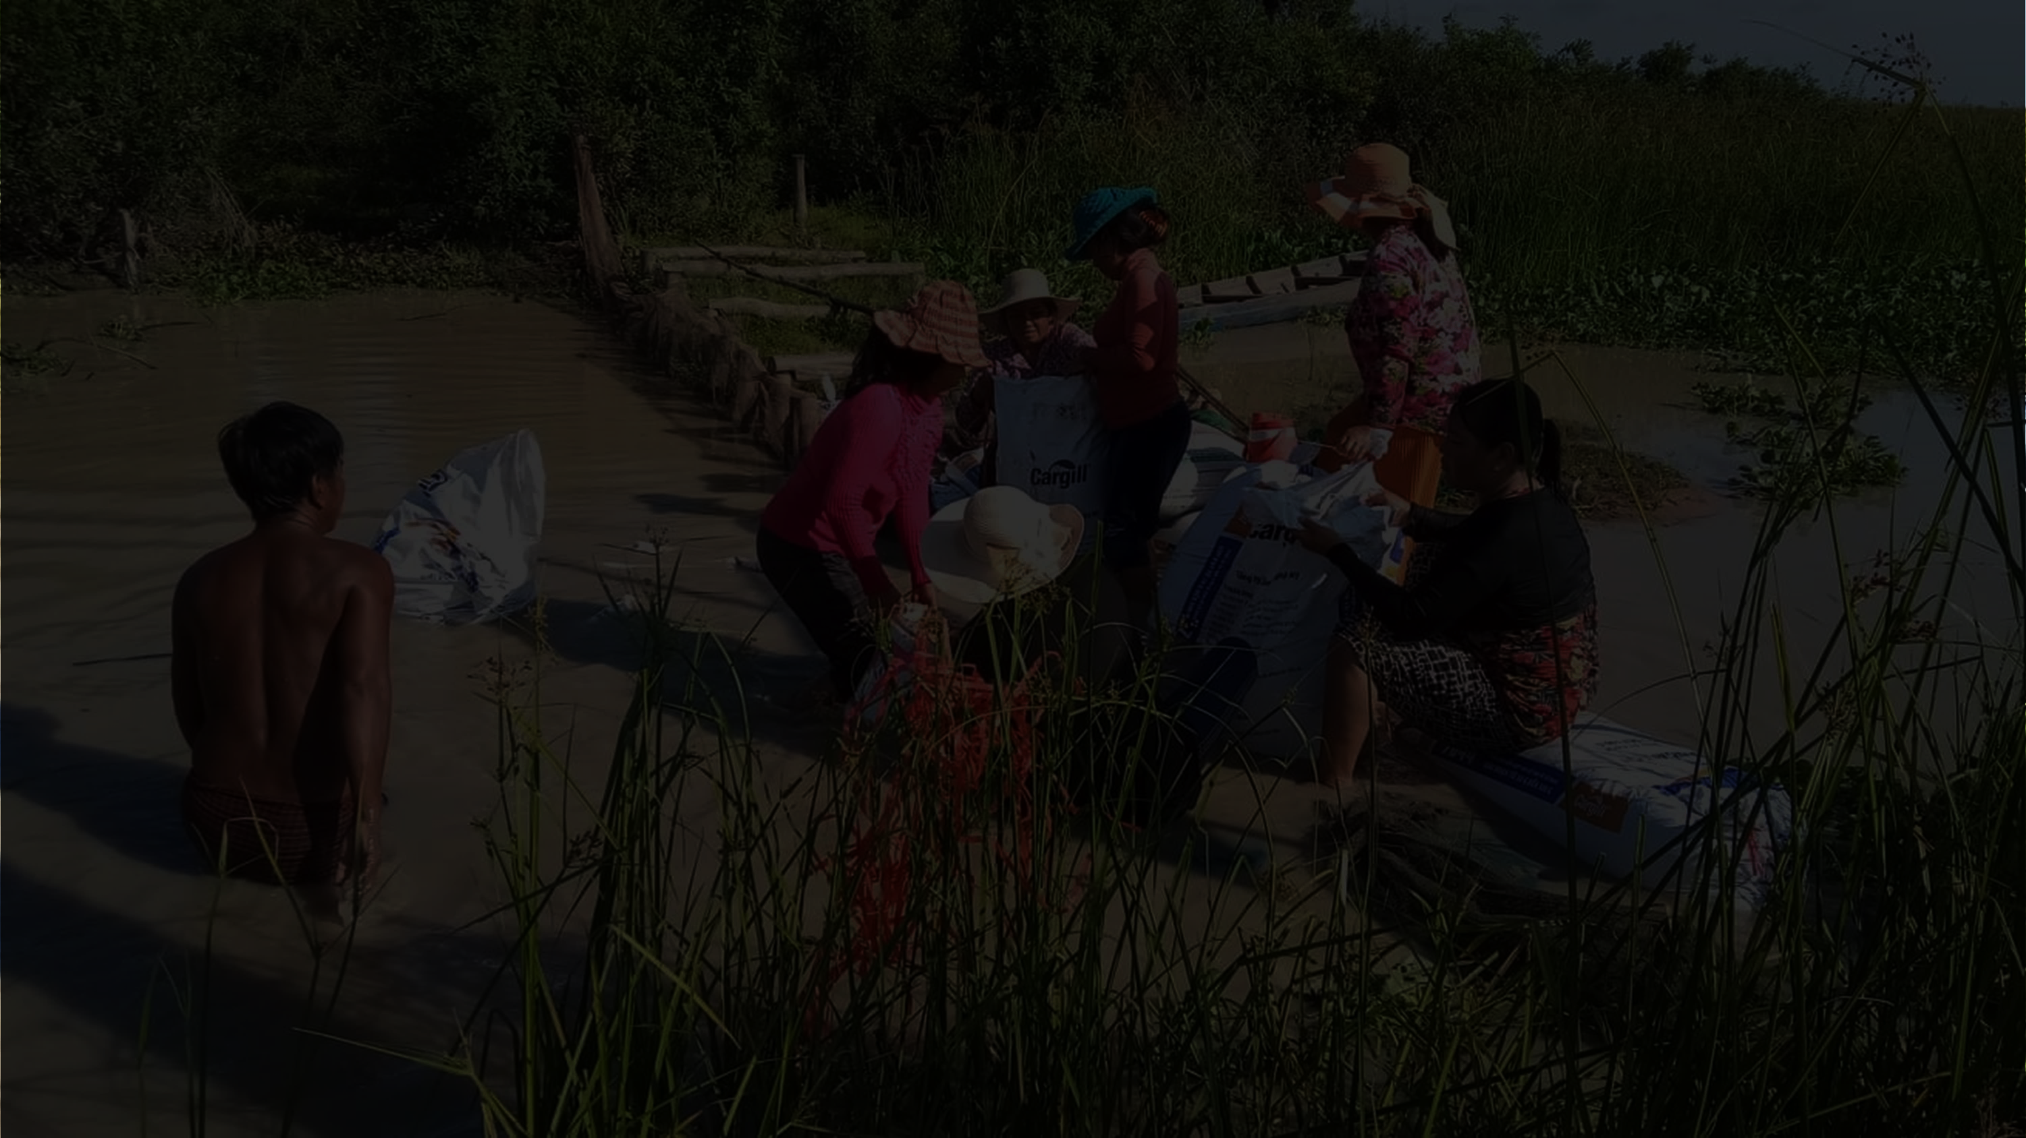
Módulo 2 | MARCO
APOYAR Y DESARROLLAR LAS HABILIDADES DE LAS MUJERES
“Muchas ONG defienden los derechos de las mujeres, pero son débiles en el lado de la construcción de capacidades para las mujeres. En el caso de las mujeres más jóvenes, en particular, muchas ONG aumentan su conciencia sobre sus derechos, pero sin la capacidad necesaria para defender esos derechos.
Necesitamos fortalecer sus conocimientos para que puedan comprender lo que está sucediendo con los recursos naturales, los derechos de la comunidad, y lo que pueden hacer para ayudar.”
Un beneficiario de CEPF

Slide 38
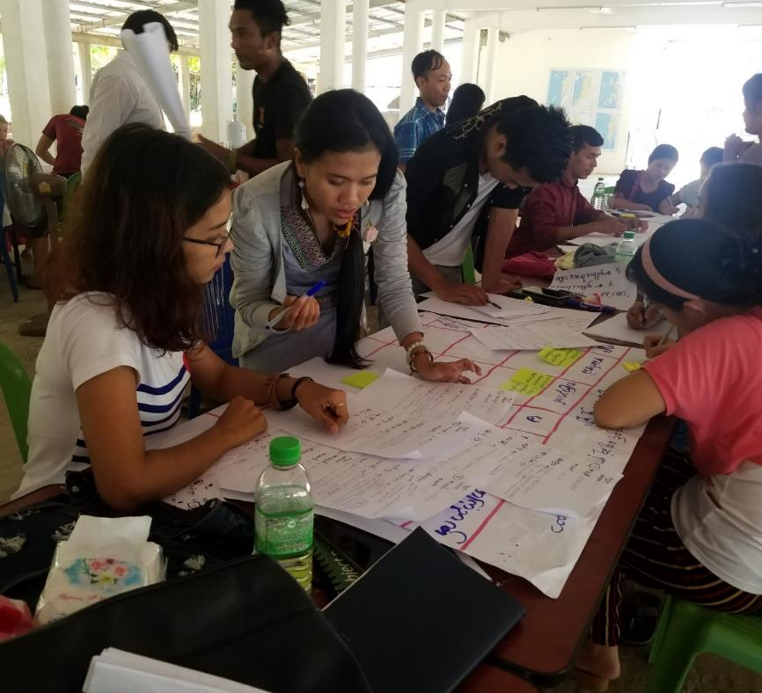
Módulo 2 | MARCO
Fomento de capacidad en todas las instituciones
Desarrollar de conocimiento y habilidades del personal para la equidad de género
ORGANIZACIONES DE CONSERVACIÓN
(ONG, OSC)
Capacitación del personal, incluyendo las mujeres jóvenes, en capacidad organizacional, gestión de proyectos, financiación | Global Environmental Institute (GEI), Myanmar
Recomendar personal femenino como participante en talleres y eventos regionales | GEI, Myanmar
La organización se compromete a contratar mujeres, incluso si se necesita capacitación adicional para desarrollar sus habilidades laborales | CIYA, Camboya
Sensibilización del personal y del consejo ejecutivo sobre cuestiones de género | GreenViet, Vietnam
Personal capacitado en el uso de la herramienta de Seguimiento de Género del CEPF | FISHBIO, República Democrática Popular Lao y Camboya
COMUNIDADES
AUTORIDADES, TOMADORES DE DECISIONES por encima del nivel del pueblo
Personal joven de OSC que asiste a una capacitación sobre género en la gestión de recursos naturales, Myanmar. © TSWhitty

Slide 39
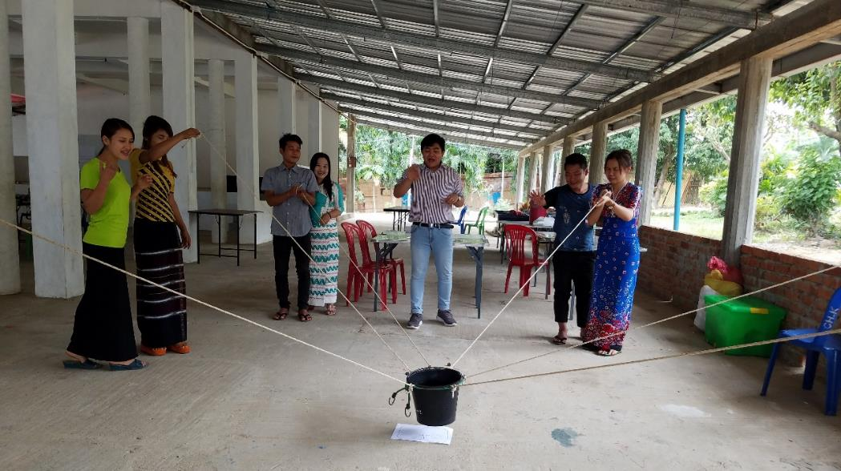
Módulo 2 | MARCO
Fomento de capacidad en todas las instituciones
Aprendizaje de organizaciones con experiencia en trabajo de género
ORGANIZACIONES DE CONSERVACIÓN
(ONG, OSC)
Invertimos una gran cantidad de recursos para capacitar a nuestro personal focal de género, incluyendo sus pasantías en otras ONG que se enfocan en temas de mujeres - necesario para desarrollar la capacidad organizacional para trabajar en el tema de género| HA, Camboya
Planeando el lanzamiento de un programa de becas para mujeres con la alianza, Women’s Earth Alliance, quienes tienen una larga trayectoria en la ejecución de programas de liderazgo de mujeres | International Rivers, Camboya – la RDP Lao– Tailandia - Vietnam
COMUNIDADES
AUTORIDADES, TOMADORES DE DECISIONES por encima del nivel del pueblo
Personal joven de OSC que asiste a una capacitación sobre género en la gestión de recursos naturales, Myanmar; la capacitación se desarrolló con el asesoramiento de la Organización de Mujeres Mon.
© TSWhitty

Slide 40
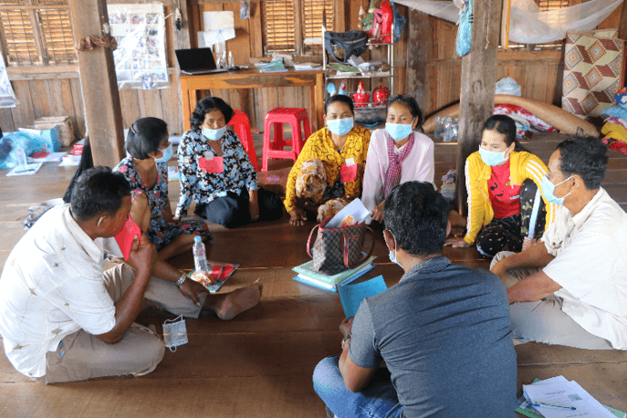
Módulo 2 | MARCO
Fomento de capacidad en todas las instituciones
Capacitaciones sobre temas importantes
ORGANIZACIONES DE CONSERVACIÓN
(ONG, OSC)
Equipo de comunicación local capacitado en regulaciones ambientales y prácticas de comunicación | WARECOD, Vietnam
Capacitaciones sobre derechos y políticas de territorio para que las mujeres indígenas conozcan los derechos de sus comunidades y cómo defenderlos | HA, Camboya
Capacitaciones en comunicación, abogacía, liderazgo de negociación, marcos legales, fortalecimiento de los medios de vida | FACT, Camboya
¡Las capacitaciones de actualización son importantes! | FACT, Camboya
Capacitaciones en investigación (varios grupos) - MÓDULO 3
COMUNIDADES
AUTORIDADES, TOMADORES DE DECISIONES por encima del nivel del pueblo
Mujeres que asisten a una capacitación y un debate grupal sobre la gestión de los recursos pesqueros y el cambio climático. © FACT

Slide 41
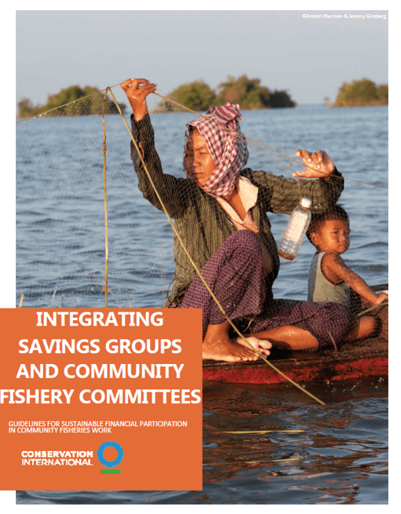
Módulo 2 | MARCO
Fomento de capacidad en todas las instituciones
Empoderamiento económico
ORGANIZACIONES DE CONSERVACIÓN
(ONG, OSC)
CI, Camboya: Originalmente trató de involucrar a las mujeres locales para que se presentaran a las elecciones locales, pero esto fue difícil debido a las bajas tasas de alfabetización.
No están equipados para impartir capacitación en alfabetización, por lo que estamos trabajando para desarrollar sus habilidades a través de grupos de Procesamiento de Pescado y de Ahorros.
COMUNIDADES
AUTORIDADES, TOMADORES DE DECISIONES por encima del nivel del pueblo

Slide 42
Módulo 2 | MARCO
Fomento de capacidad en todas las instituciones
ORGANIZACIONES DE CONSERVACIÓN
(ONG, OSC)
(continuado)
Estos grupos utilizan sus ganancias para apoyar las actividades de pesca comunitaria: el Comité Pesquero Comunitaria (Community Fishery Committee, CFC) presenta una propuesta sobre cómo utilizar el dinero.
Este empoderamiento económico es un punto de entrada para la toma de decisiones.
Esto cambia las suposiciones anteriores de que las mujeres no pueden generar ingresos significativos.
A través de este proceso, paso a paso las mujeres desarrollan habilidades que las preparan para ser miembros del CFC en el futuro.
COMUNIDADES
AUTORIDADES, TOMADORES DE DECISIONES por encima del nivel del pueblo

Slide 43
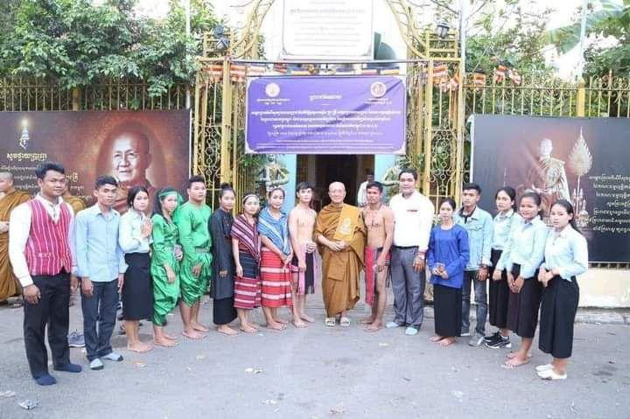
Módulo 2 | MARCO
Fomento de capacidad en todas las instituciones
Invertir en la educación para tener líderes más diversos en el futuro
ORGANIZACIONES DE CONSERVACIÓN
(ONG, OSC)
Apoyo a las oportunidades educativas para los jóvenes indígenas, incluyendo las mujeres - acceso a la educación secundaria, experiencia práctica con proyectos, y la universidad; ahora algunas ex alumnas se han convertido en abogadas | HA, Camboya
Apoyo a la educación de siete mujeres indígenas que ahora son abogadas ambientales | CIYA, Camboya
COMUNIDADES
Jóvenes participantes en el programa de apoyo educativo de CIYA. © CIYA
Apoyo a las mujeres en los medios de comunicación
AUTORIDADES, TOMADORES DE DECISIONES por encima del nivel del pueblo
Trabajando para involucrar a las mujeres periodistas en actividades para aumentar su capacidad de informar sobre el medio ambiente | Centro para la Reconciliación de Personas y Naturaleza (Center for People and Nature Reconciliation, PAN), Vietnam

Slide 44
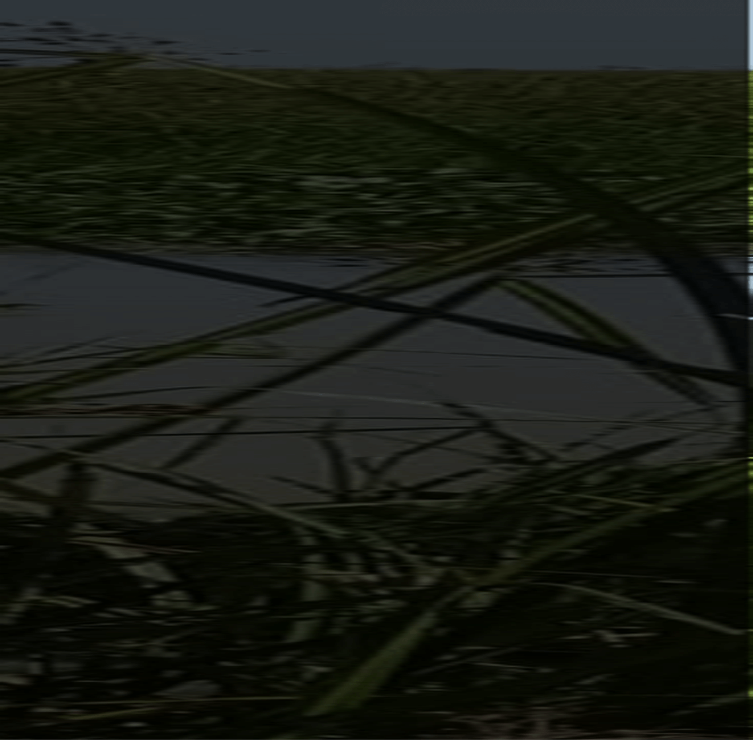
Módulo 2 | MARCO
Participación significativa
¿Cómo puede continuar la participación de las mujeres en el futuro?
Es importante prestar atención a cómo las mujeres participan en las actividades de su proyecto, y cómo se puede apoyar o facilitar una participación más significativa
¿Cómo podemos promover y apoyar una inclusión más significativa de las mujeres?
¿Cómo es posible que participen más mujeres?
¿Cómo podemos desarrollar la capacidad para la participación de las mujeres?
¿Cuál es la situación actual de las mujeres?
How can we build capacity for women’s involvement?
Prestar atención a la participación de las mujeres
Evaluar si esta participación es significativa y aborda sus objetivos de género a través del monitoreo y la evaluación.
Objetivo: La participación de las mujeres

Slide 45
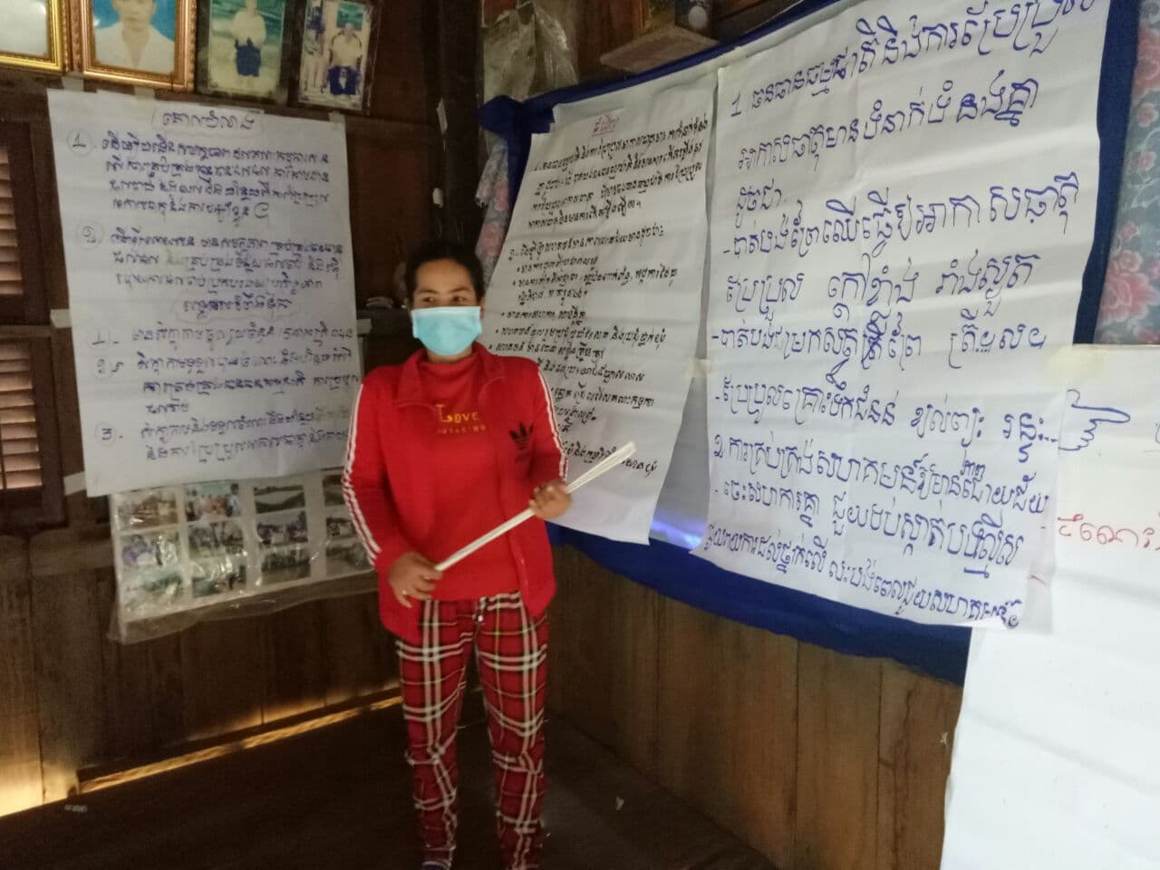
Módulo 2 | MARCO
Participación significativa
Existen diferencias importantes entre asistencia, participación, y liderazgo.
¡La “inclusión” es más que invitar a las mujeres a participar!
Significa facilitar la participación activa de las mujeres en las actividades y la toma de decisiones
Mujer presentando los resultados de la discusión de grupo. © FACT

Slide 46
Módulo 2 | MARCO
Participación significativa
Ejemplo
FISHBIO, la RDP Lao:
Las mujeres asisten a las reuniones, pero muchas veces participan principalmente en roles de apoyo, por ejemplo, cocinando para otros asistentes.
Nos gustaría ver a las mujeres más involucradas en la toma de decisiones y los roles de liderazgo.
Actualmente trabajamos para involucrar a las mujeres en la investigación - registro de cuadernos de pesca, monitoreo de marcas de peces, y publicaciones en las redes sociales sobre la captura.
Existen diferencias importantes entre asistencia, participación, y liderazgo.
¡La “inclusión” es más que invitar a las mujeres a participar!
Significa facilitar la participación activa de las mujeres en las actividades y la toma de decisiones

Slide 47
Módulo 2 | MARCO
como evaluar la
Participación significativa
MONITOREO Y EVALUACIÓN
Puede evaluar los impactos en las mujeres de su proyecto y evaluar si está logrando sus objetivos de mejorar la participación de las mujeres con
métodos
CUANTITATIVOS y
CUALITATIVOS
1
Monitoreo CUANTITATIVO
Un ejemplo común de un indicador cuantitativo de inclusión de género es el # y el % de participantes en la actividad de cada género
Esto requiere datos desglosados por sexo,
es decir, recopilación de datos para hombres y datos para mujeres.
Por ejemplo, datos agregados: 50 participantes
Por ejemplo, datos desglosados por sexo: 38 hombres, 12 mujeres
Otros ejemplos: #/% de puestos de liderazgo ocupados por mujeres; # de mujeres capacitadas en habilidades claves

Slide 48
Módulo 2 | MARCO
como evaluar la
Participación significativa
MONITOREO Y EVALUACIÓN
Puede evaluar los impactos en las mujeres de su proyecto y evaluar si está logrando sus objetivos de mejorar la participación de las mujeres con
métodos
CUANTITATIVOS y
CUALITATIVOS
2
Monitorea CUALITATIVO
Provee información más rica que el M&E cuantitativo - puede ayudarlo a comprender las experiencias y los impactos de las mujeres y los hombres como resultado del trabajo centrado en el género.
Se pueden utilizar muchos métodos para esto, generalmente a través de entrevistas y discusiones de grupo focal. Ejemplos incluyen:
Recopilación de historias de hombres y de mujeres sobre sus experiencias.
Discusión sobre las experiencias de las mujeres en grupos focales, incluyendo la identificación de formas de mejorar la inclusión.
Evaluación con los participantes (hombres y mujeres) sobre cómo se han beneficiado de las actividades del proyecto.

Slide 49
Módulo 2 | MARCO
Participación significativa
Ejemplos de la
Camboya | FACT
"¡Hemos visto muchas historias de éxito de mujeres con las que trabajamos!“
Se ha elegido a más mujeres en cargos del consejo comunal y autoridades locales; por ejemplo, una de las activistas pesqueras locales más activas fue elegida miembro del Consejo del Distrito.
Las mujeres pueden facilitar reuniones, producir y presentar informes a los consejos comunales, y defender ante el público, los medios de comunicación, y la Administración Pesquera Nacional.
Debate en grupo dirigido por mujeres sobre la gestión de recursos pesqueros. © FACT

Slide 50
Módulo 2 | MARCO
Participación significativa
Ejemplos de la
(continuado)
Cambio de mentalidad: las mujeres que adquirieron conocimiento y habilidades se volvieron más seguras y motivadas para ocuparse de los problemas comunitarios, y capaces de movilizar a las comunidades contra las amenazas, por ejemplo, la pesca ilegal o la usurpación de territorio.
Las actitudes de los hombres también han cambiado: a medida que ven que las mujeres tienen la capacidad de ser fuertes e informadas, están más dispuestos a colaborar y escucharlas.
Involucramos a las mujeres en el monitoreo y la evaluación para garantizar que las perspectivas de las mujeres se incluyan en la evaluación del progreso y los impactos del proyecto.

Slide 51
Módulo 2 | MARCO
Estableciendo formas sostenidas de trabajo
¿Cómo puede continuar la participación de las mujeres en el futuro?
¿Cómo podemos promover y apoyar una inclusión más significativa de las mujeres?
¿Cómo se puede incorporar la participación de las mujeres en el trabajo a largo plazo?
¿Cómo es posible que participen más mujeres?
¿Cómo podemos desarrollar la capacidad para la participación de las mujeres?
¿Cuál es la situación actual de las mujeres?
How can we build capacity for women’s involvement?
¿Y cómo se puede institucionalizar la participación de las mujeres - y el trabajo necesario para establecer entornos de empoderamiento y capacidad de apoyo - para que pueda continuar incluso más allá del ciclo actual de subvenciones?
Objetivo: La participación de las mujeres

Slide 52
Incorporar cuestiones de género en las políticas institucionales (por ejemplo, comités comunitarios, estrategias de la organización, incidencia para que las instituciones establezcan o actualicen directrices/políticas de género).
Mecanismos de apoyo para mantener y compartir habilidades y conocimiento.
Apoyar/facilitar conexiones con otras comunidades e instituciones que apoyan la participación de las mujeres, especialmente redes de mujeres (más información en el Módulo 3).
Colaborar con organizaciones que se especializan en género, derechos humanos, organización comunitaria.
Tener una estrategia a largo plazo para la participación de la comunidad para la igualdad de género, ya que este trabajo requiere tiempo para generar confianza y trabajar con las normas tradicionales.
Módulo 2 | MARCO
Estableciendo formas sostenidas de trabajo
¿Cómo se puede incorporar la participación de las mujeres en el trabajo a largo plazo?
¿Y cómo se puede institucionalizar la participación de las mujeres - y el trabajo necesario para establecer entornos de empoderamiento y capacidad de apoyo - para que pueda continuar incluso más allá del ciclo actual de subvenciones?

Slide 53
Módulo 2 | MARCO
Ejemplos de cómo
Establecer formas sostenidas de trabajo
Coordinar el trabajo de género en todos los proyectos
Trabajar en todos los sectores
WorldFish | Camboya
Muchos de los beneficios de involucrar a las mujeres no provienen directamente de un proyecto, sino de las sinergias entre diferentes proyectos y áreas de trabajo.
Trabajar con mujeres bajo su subvención CEPF colocó la base para futuros eventos e interacciones como parte de un proceso a largo plazo.
FACT | Camboya
Aprendió mucho de otros donantes, incluido Oxfam, mientras implementaba proyectos financiados por CEPF y otros
a partir de experiencias en la RDP Lao
Comprometerse con las instituciones gubernamentales con el género como un “punto de entrada” ha abierto nuevos espacios para trabajar en temas ambientales.
Proponemos la colaboración con departamentos gubernamentales para trabajar en la transversalización de género, para alinearse con los compromisos internacionales con la igualdad de género.
Esto nos ha facilitado abordar temas políticamente sensibles como los impactos de los proyectos hidroeléctricos en los recursos naturales y las comunidades.

Slide 54
Módulo 2 | MARCO
Ejemplos de cómo
Establecer formas sostenidas de trabajo
Asignación de recursos para la transversalización de género
Tener visión a largo plazo
HA | Camboya
Comenzó a trabajar en género en 2009 y continúa hoy; han visto una oportunidad en las perspectivas de hombres y mujeres, con una mayor participación de las mujeres (y las familias, lo que permite una mayor participación). Sin embargo, todavía hay más cambio por delante
Apoyamos la educación secundaria y universitaria de los jóvenes indígenas para desarrollar su capacidad a largo plazo. Intercambian su conocimiento con mujeres indígenas en el pueblo, quienes comparten su conocimiento tradicional en colaboración con los estudiantes.
International Rivers | Mekong Basin
Diseñar programas y presupuestos que nos permitan apoyar y posibilitar las necesidades de las mujeres.
Por ejemplo, presupuestar el apoyo de viaje adicional necesario para los compañeros de viaje de las mujeres
Por ejemplo, traductores para participantes que no dominan el idioma del proyecto.

Slide 55
Este marco puede guiar el pensamiento sobre la transversalización de género en sus proyectos
Módulo 2 | MARCO
Formas sostenidas de trabajo
De asistencia a influencia
Análisis de género
Ambiente propicio
Desarrollo de la capacidad
Objetivo: La participación de las mujeres

